Slide 1
Proizvodnja pasta filata sireva (Mozzarella i Scamorza sir)
Prof. Stefano Virgili

Slide 2
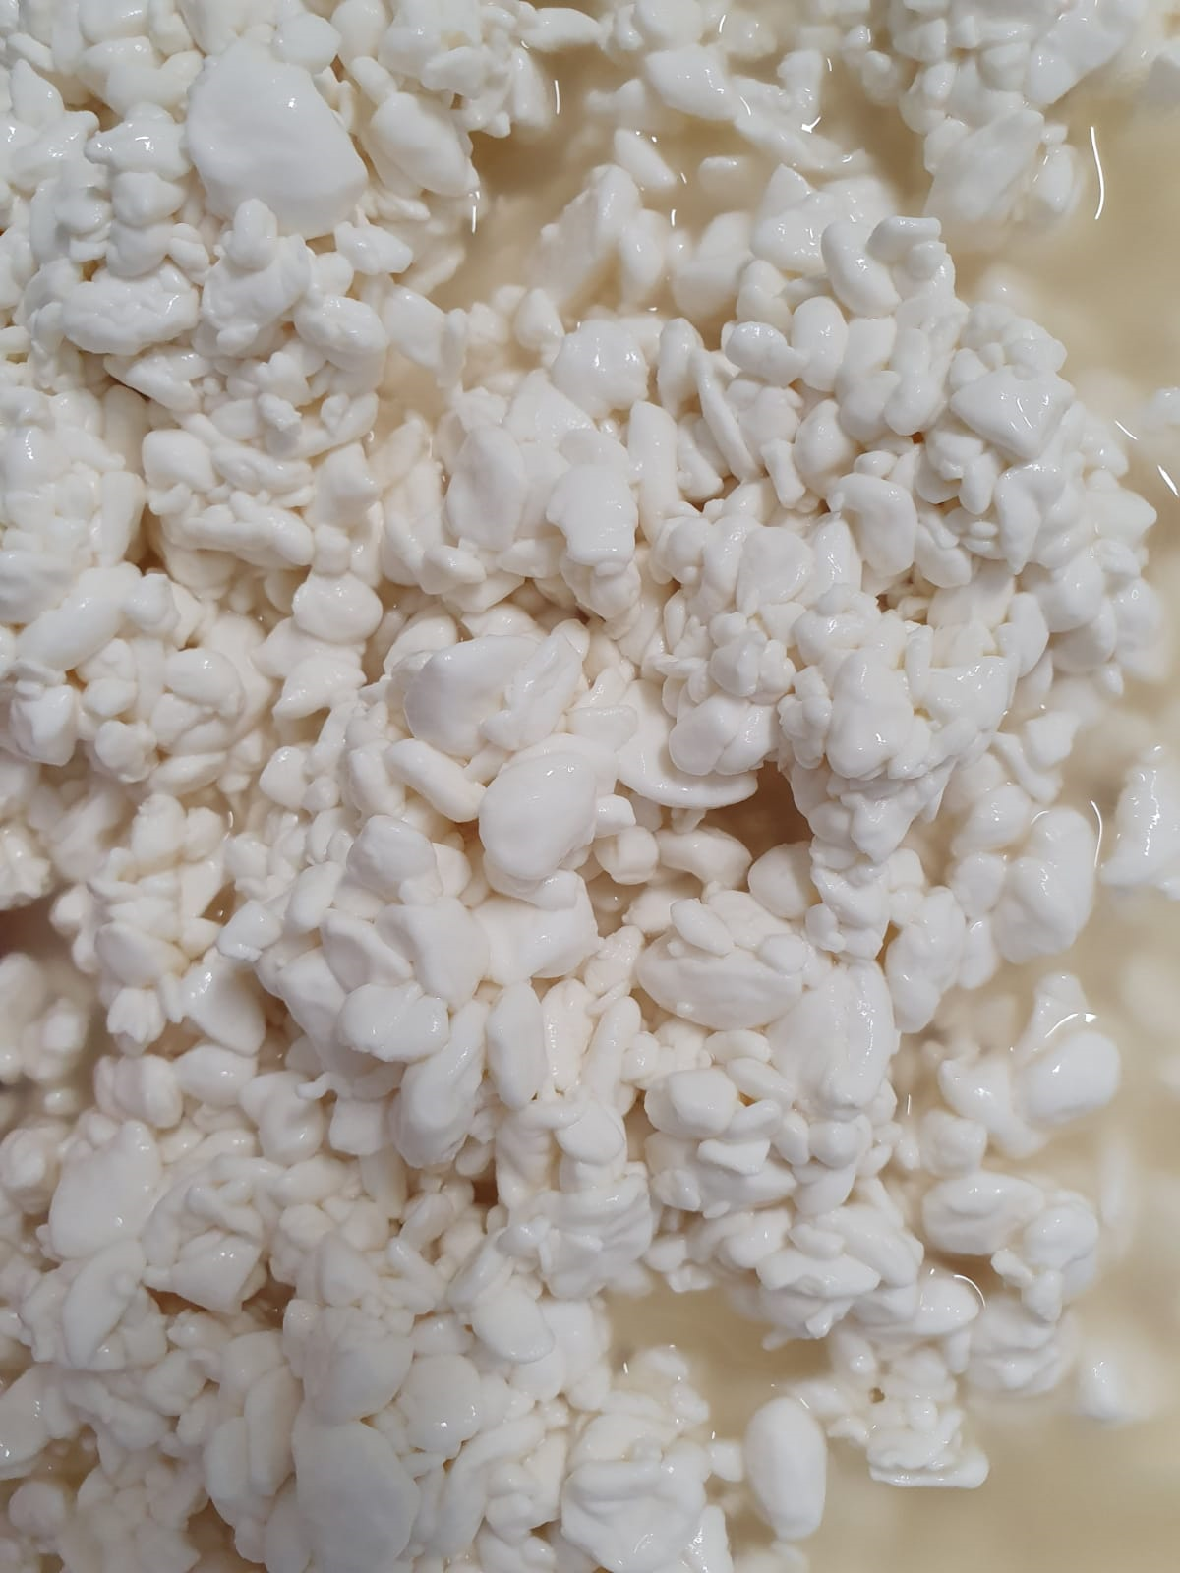
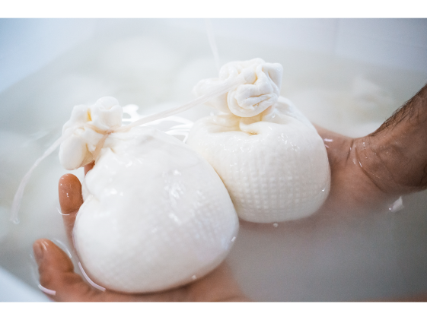
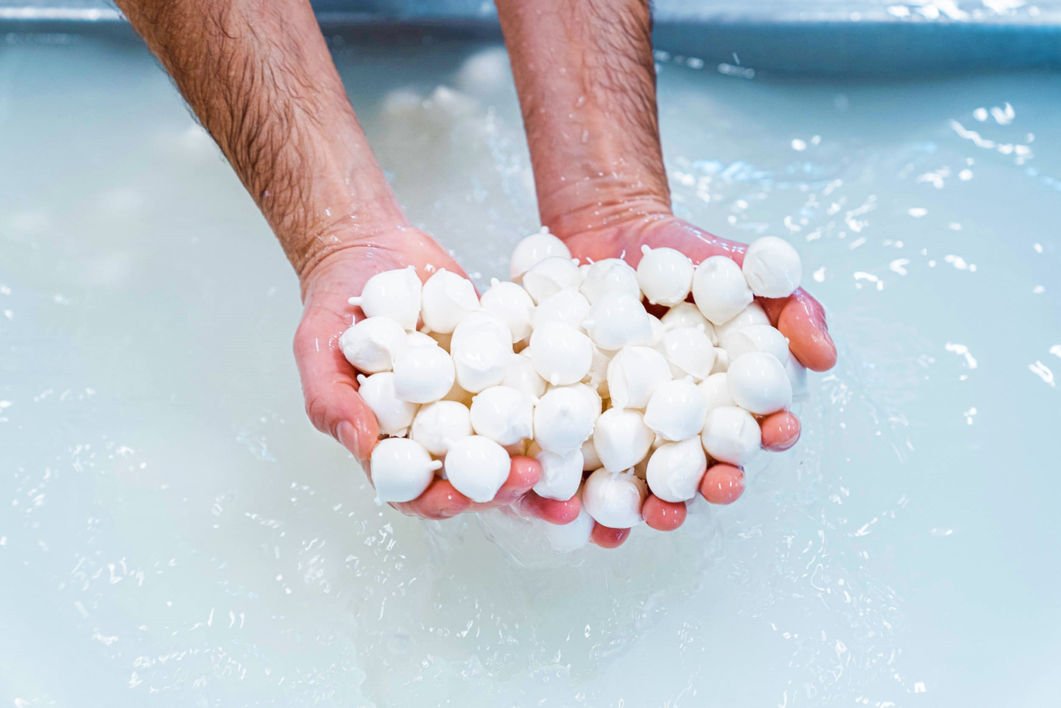
Proizvodnja pasta filata sireva
(Mozzarella i Scamorza sir)

Slide 3
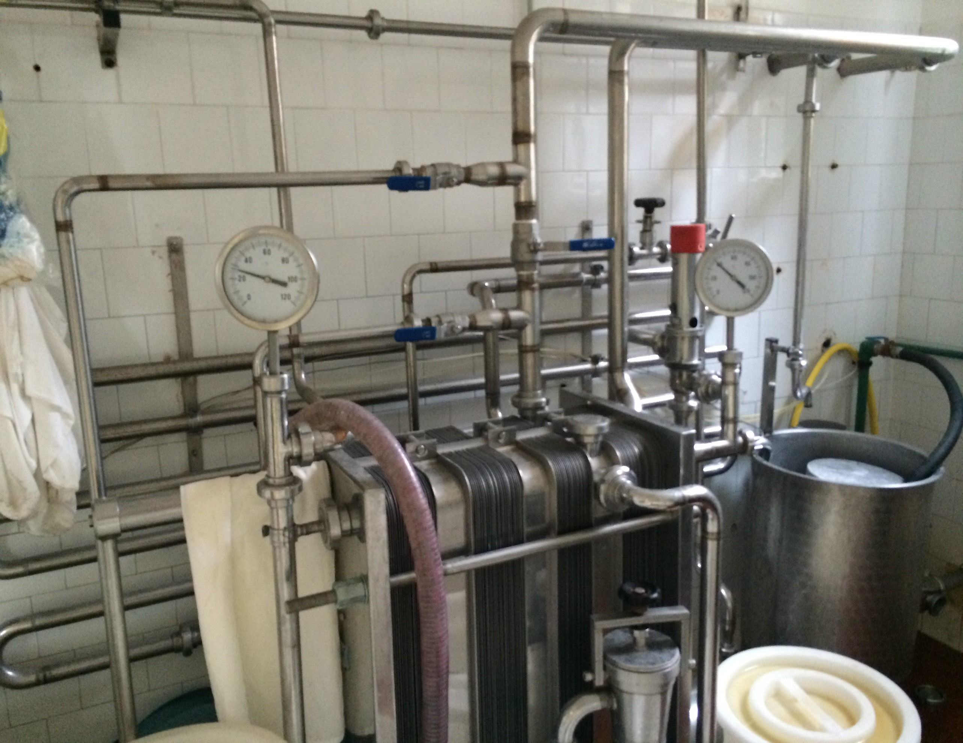
Obrada sirovine:
Ukoliko se mlijeko skladišti dulje od dva dana, mlijeko se zagrijava na 65 - 70°C / 15 sek (termizacija) u pločastom izmjenjivaču topline.

Slide 4
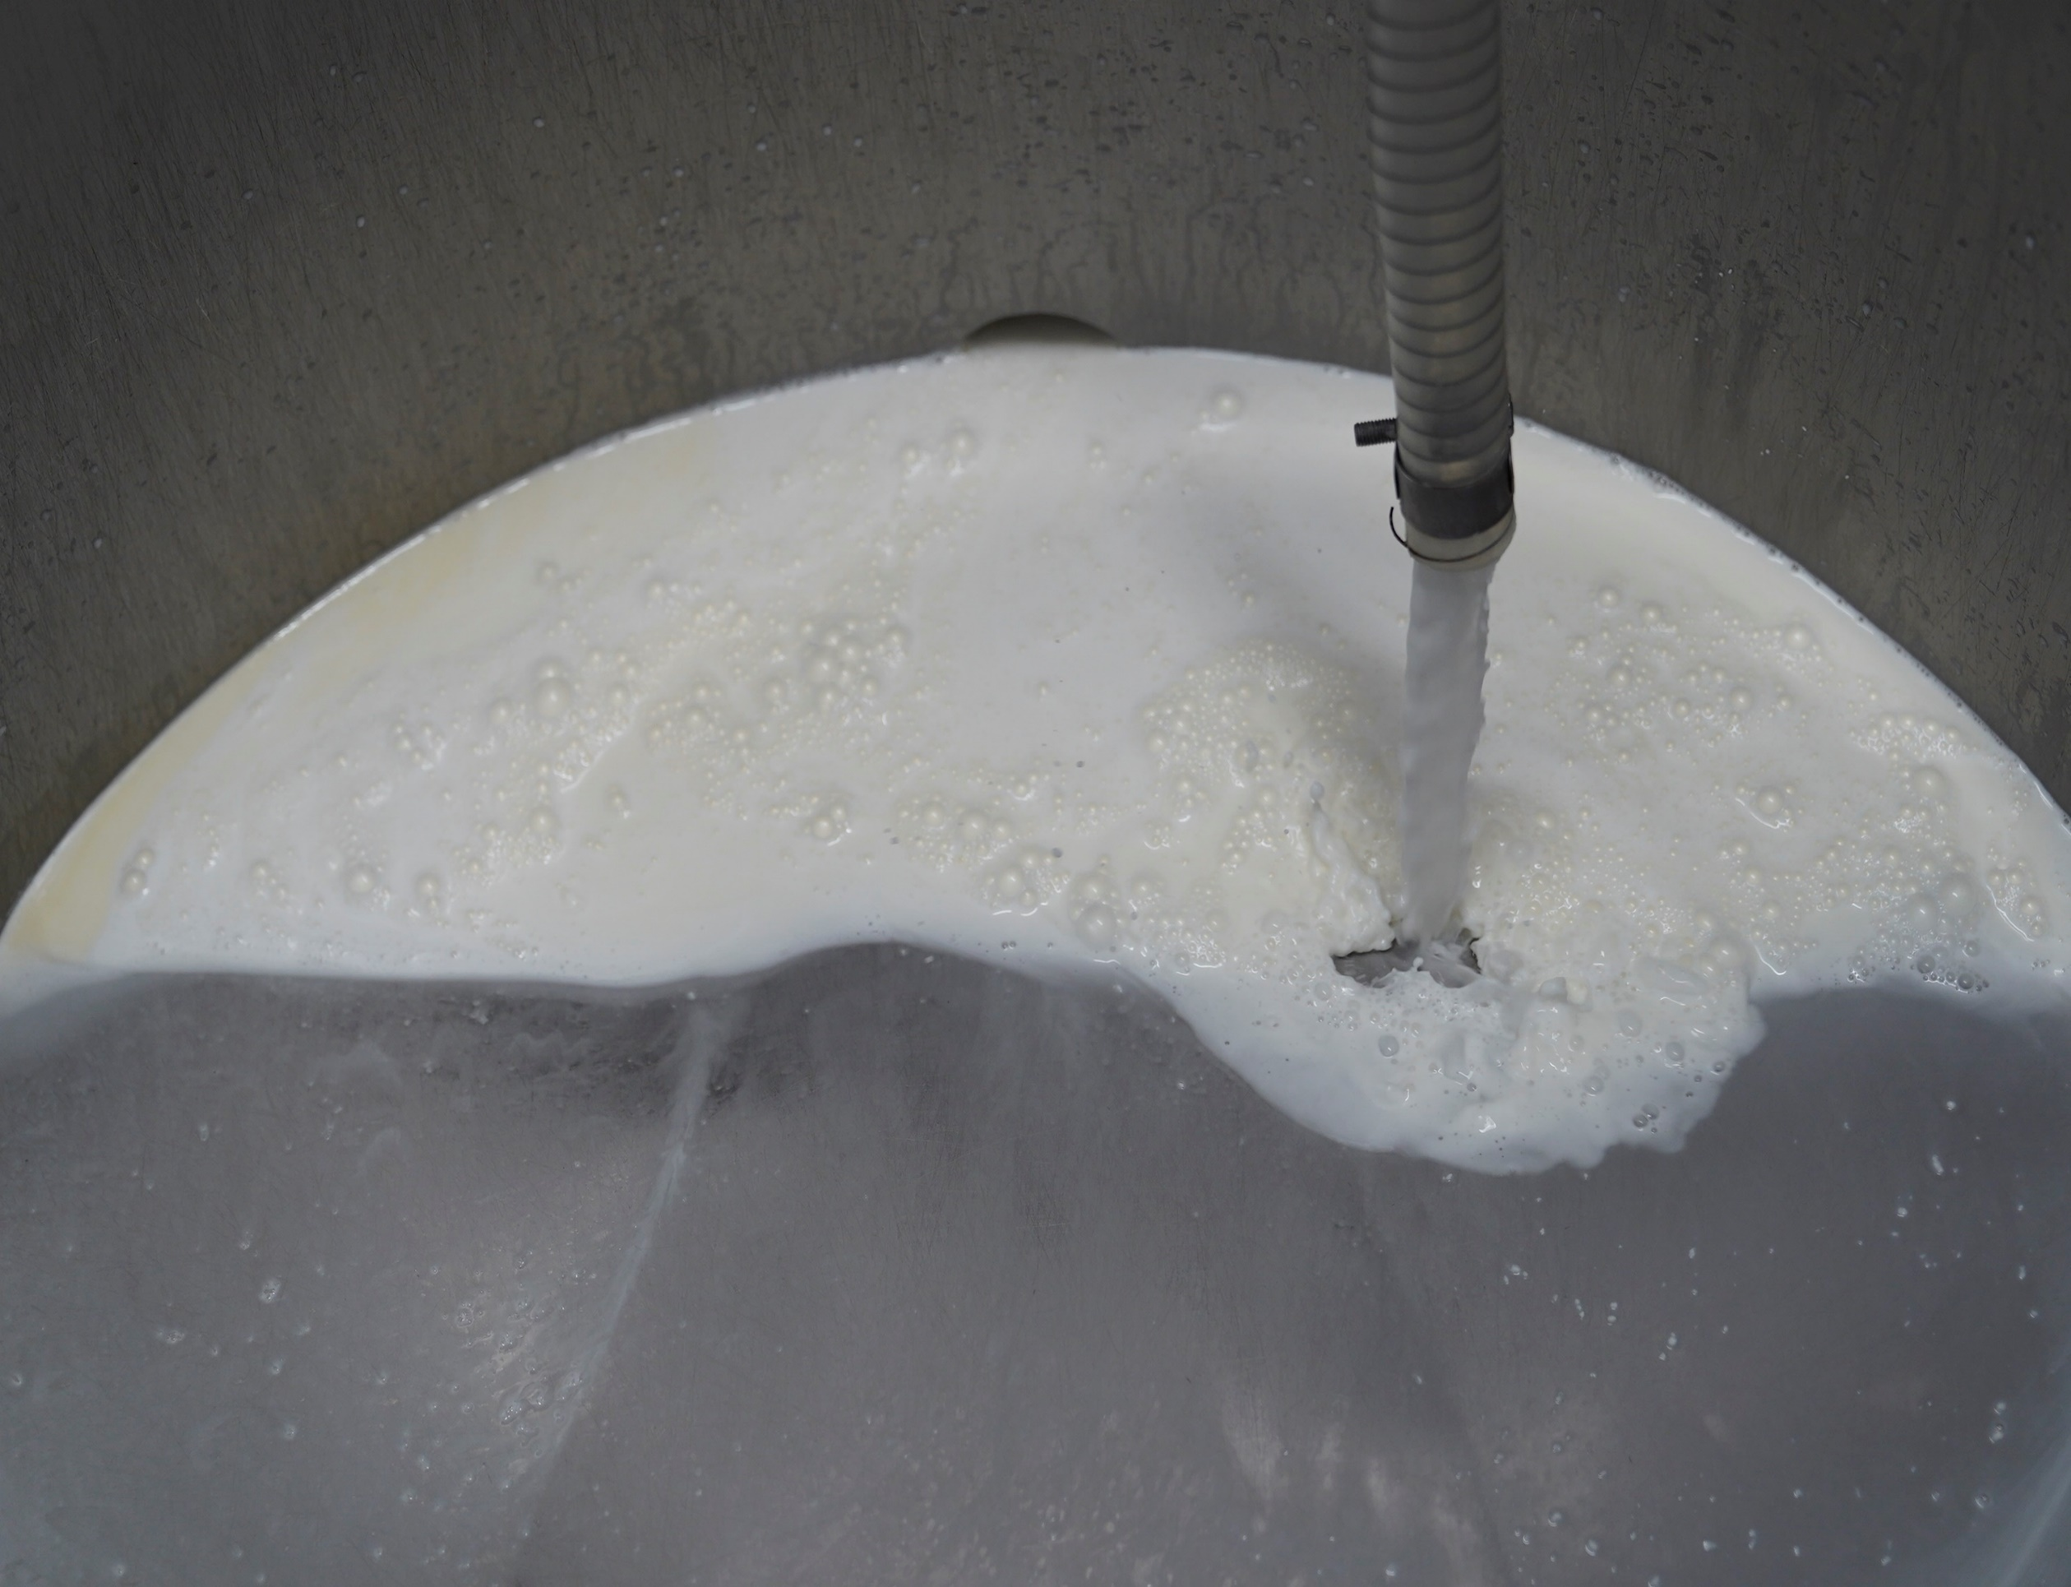
Pasterizirano, filtrirano ili mlijeko pročišćeno separatorom, stavlja se u kotao za podsiravanje.
Prerada mlijeka se obično odvija u višenamjenskim jedinicama kapaciteta 2,5 tona ili u kotlovima s dvoslojnim plaštom zapremnine 600-1000 litara.

Slide 5
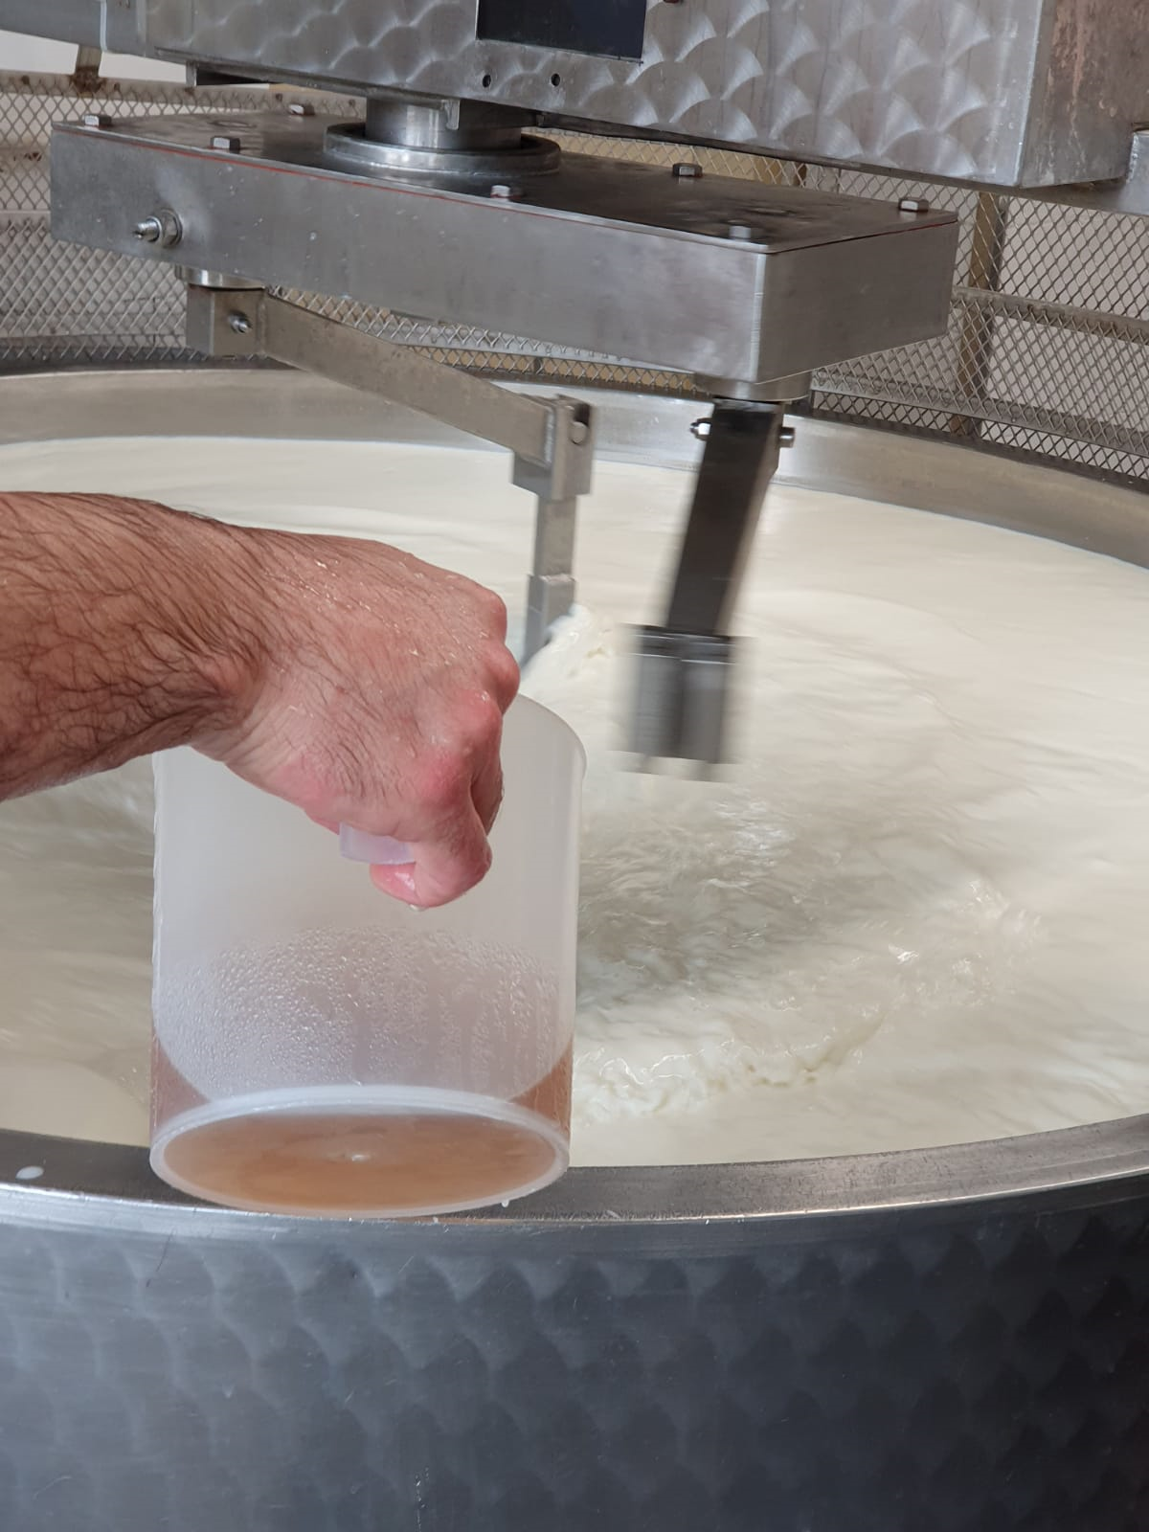
Nakon što se kotao napuni, dodaje se sirutka u količinama od 2 do 4% ovisno o godišnjem dobu i kiselosti mlijeka, odnosno o odabranim mikroorganizmima.
Obično se koristi prirodna sirutka proizvedena u mljekari; sirutka od prethodnog dana ostavi se da preko noći spontano zakiseli dok ne dosegne kiselost od 40°SH.
Količina sirutke koju treba dodati je približno 2%, odnosno 2 litre za svaki hektolitar mlijeka koji se prerađuje.
Alternativno, liofilizirane bakterije mliječne kiseline se također mogu izravno dodavati u količinama koje variraju ovisno o proizvodu.

Slide 6
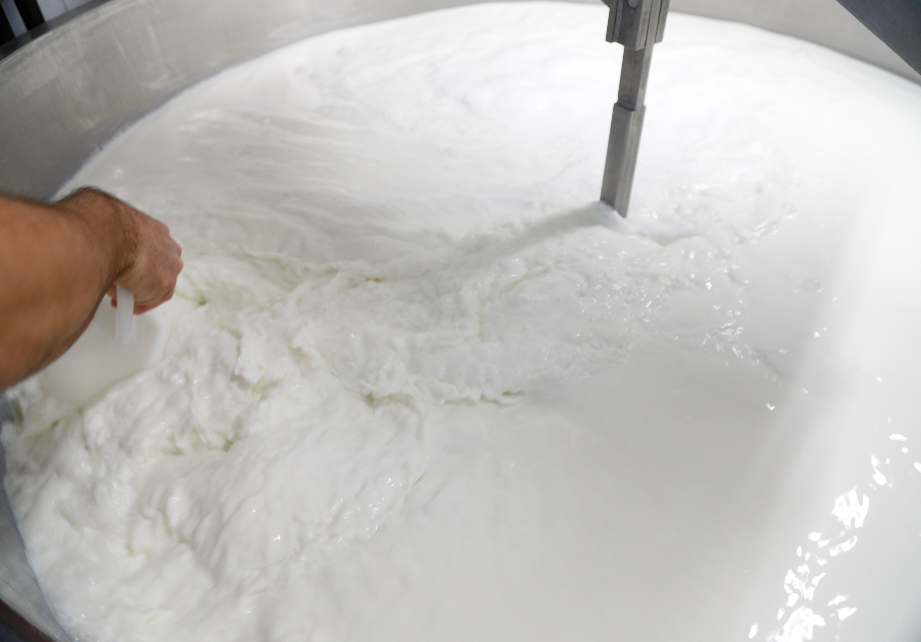
Mlijeko se zagrijava do 34-35°C te mu se dodaje sirilo;
Za mozzarellu se koristi tekuće teleće sirilo jačine 1:13 000;
Za scamorza sir koristi se teleće sirilo u pasti količine 35-40 grama po hektolitru mlijeka.

Slide 7
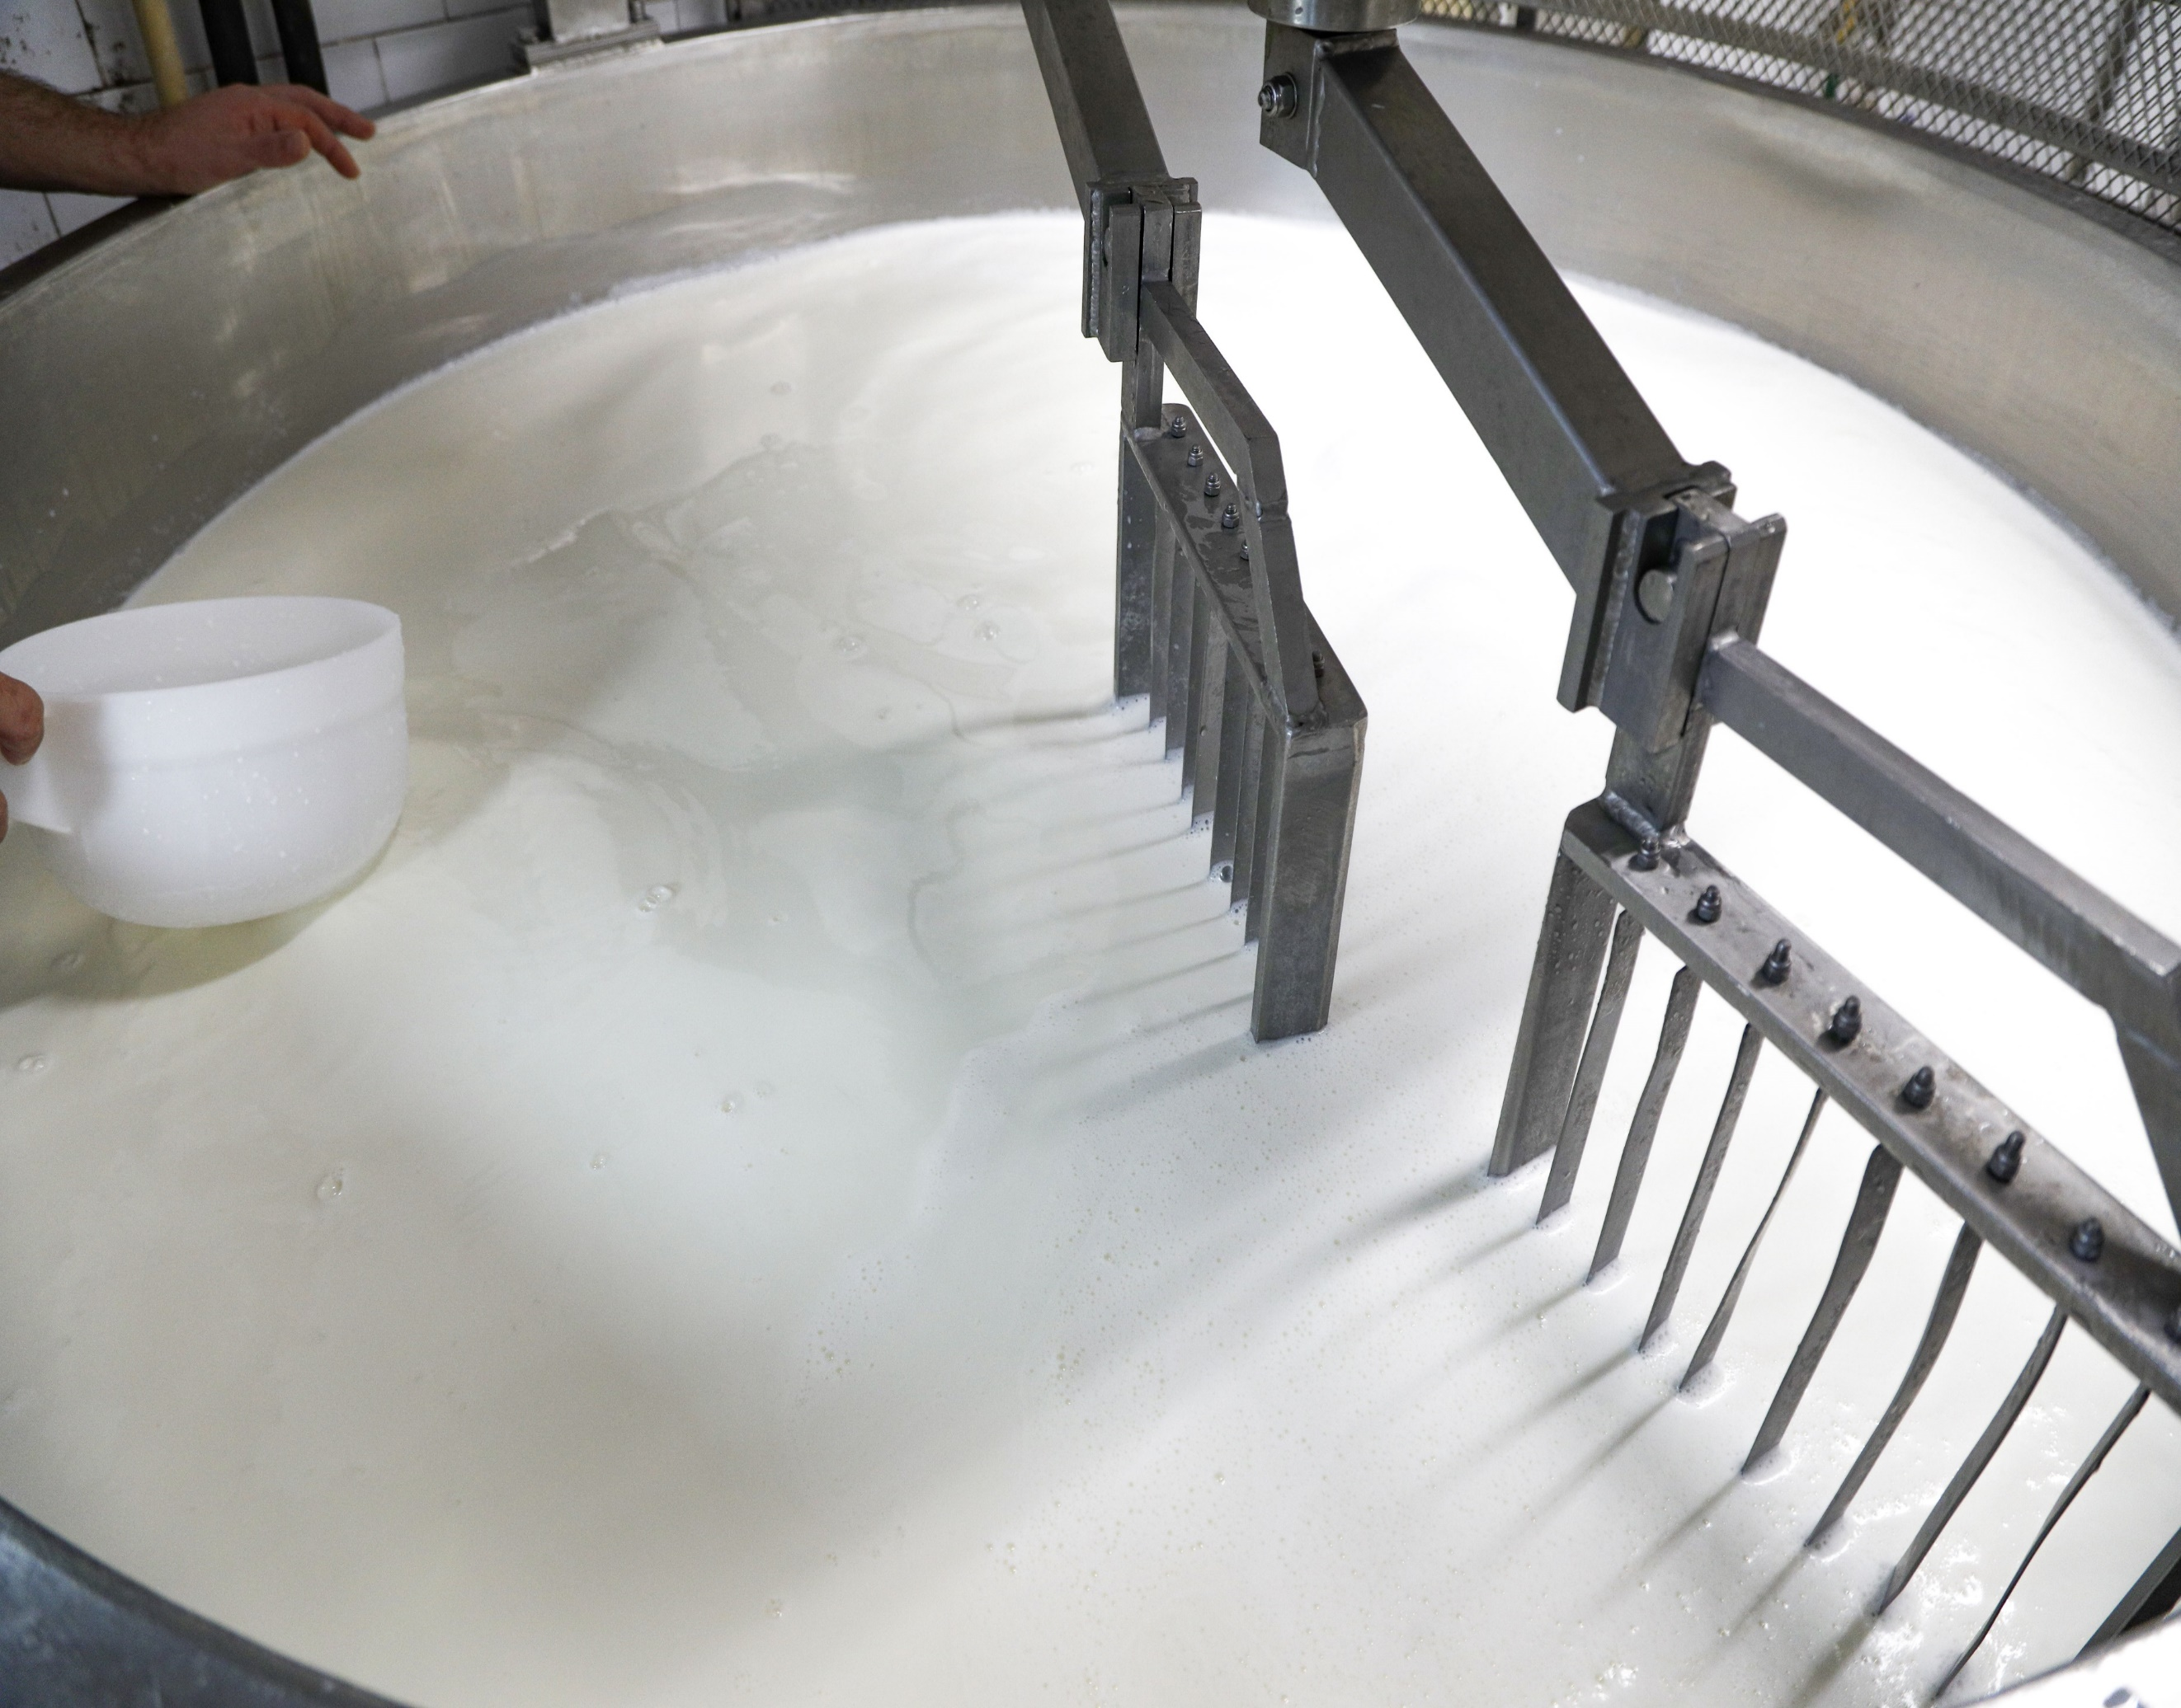
Polagano se miješa kako bi se i sirutka i sirilo ravnomjerno rasporedili po cijeloj masi mlijeka te se osigurala konstantna temperatura u svim djelovima kotla.

Slide 8
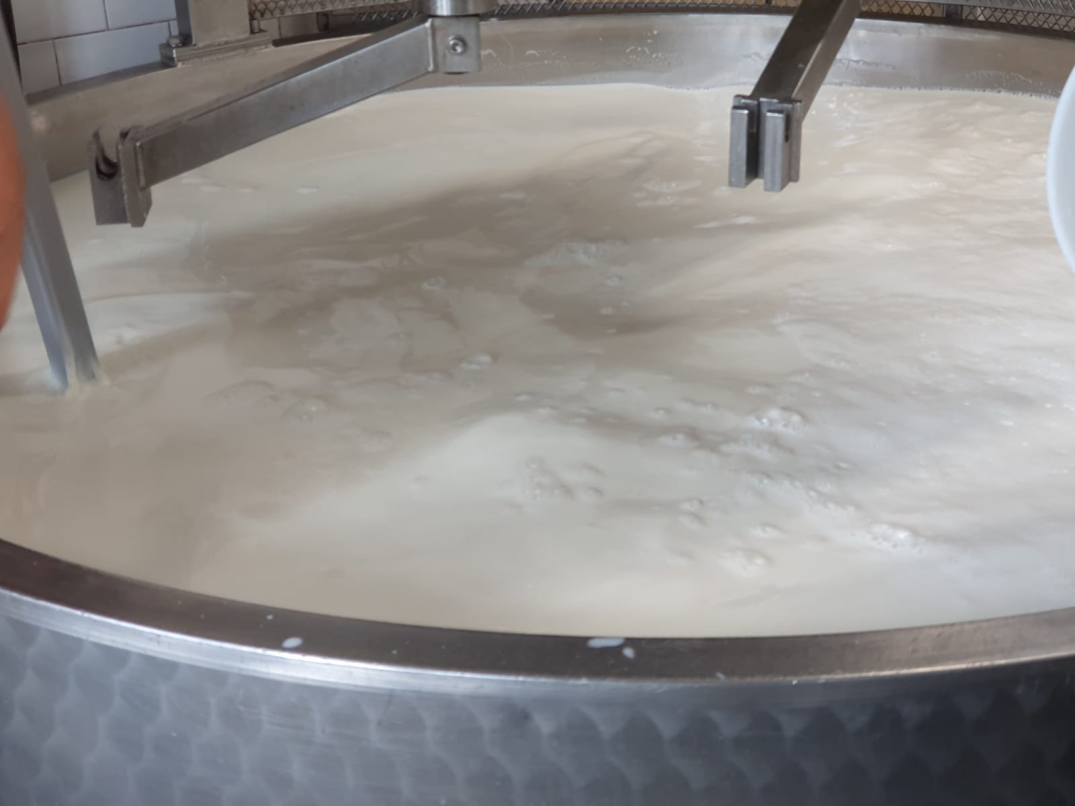
Nakon toga, ostavlja se da odstoji 15-20 minuta kako bi došlo do zgrušavanja.

Slide 9
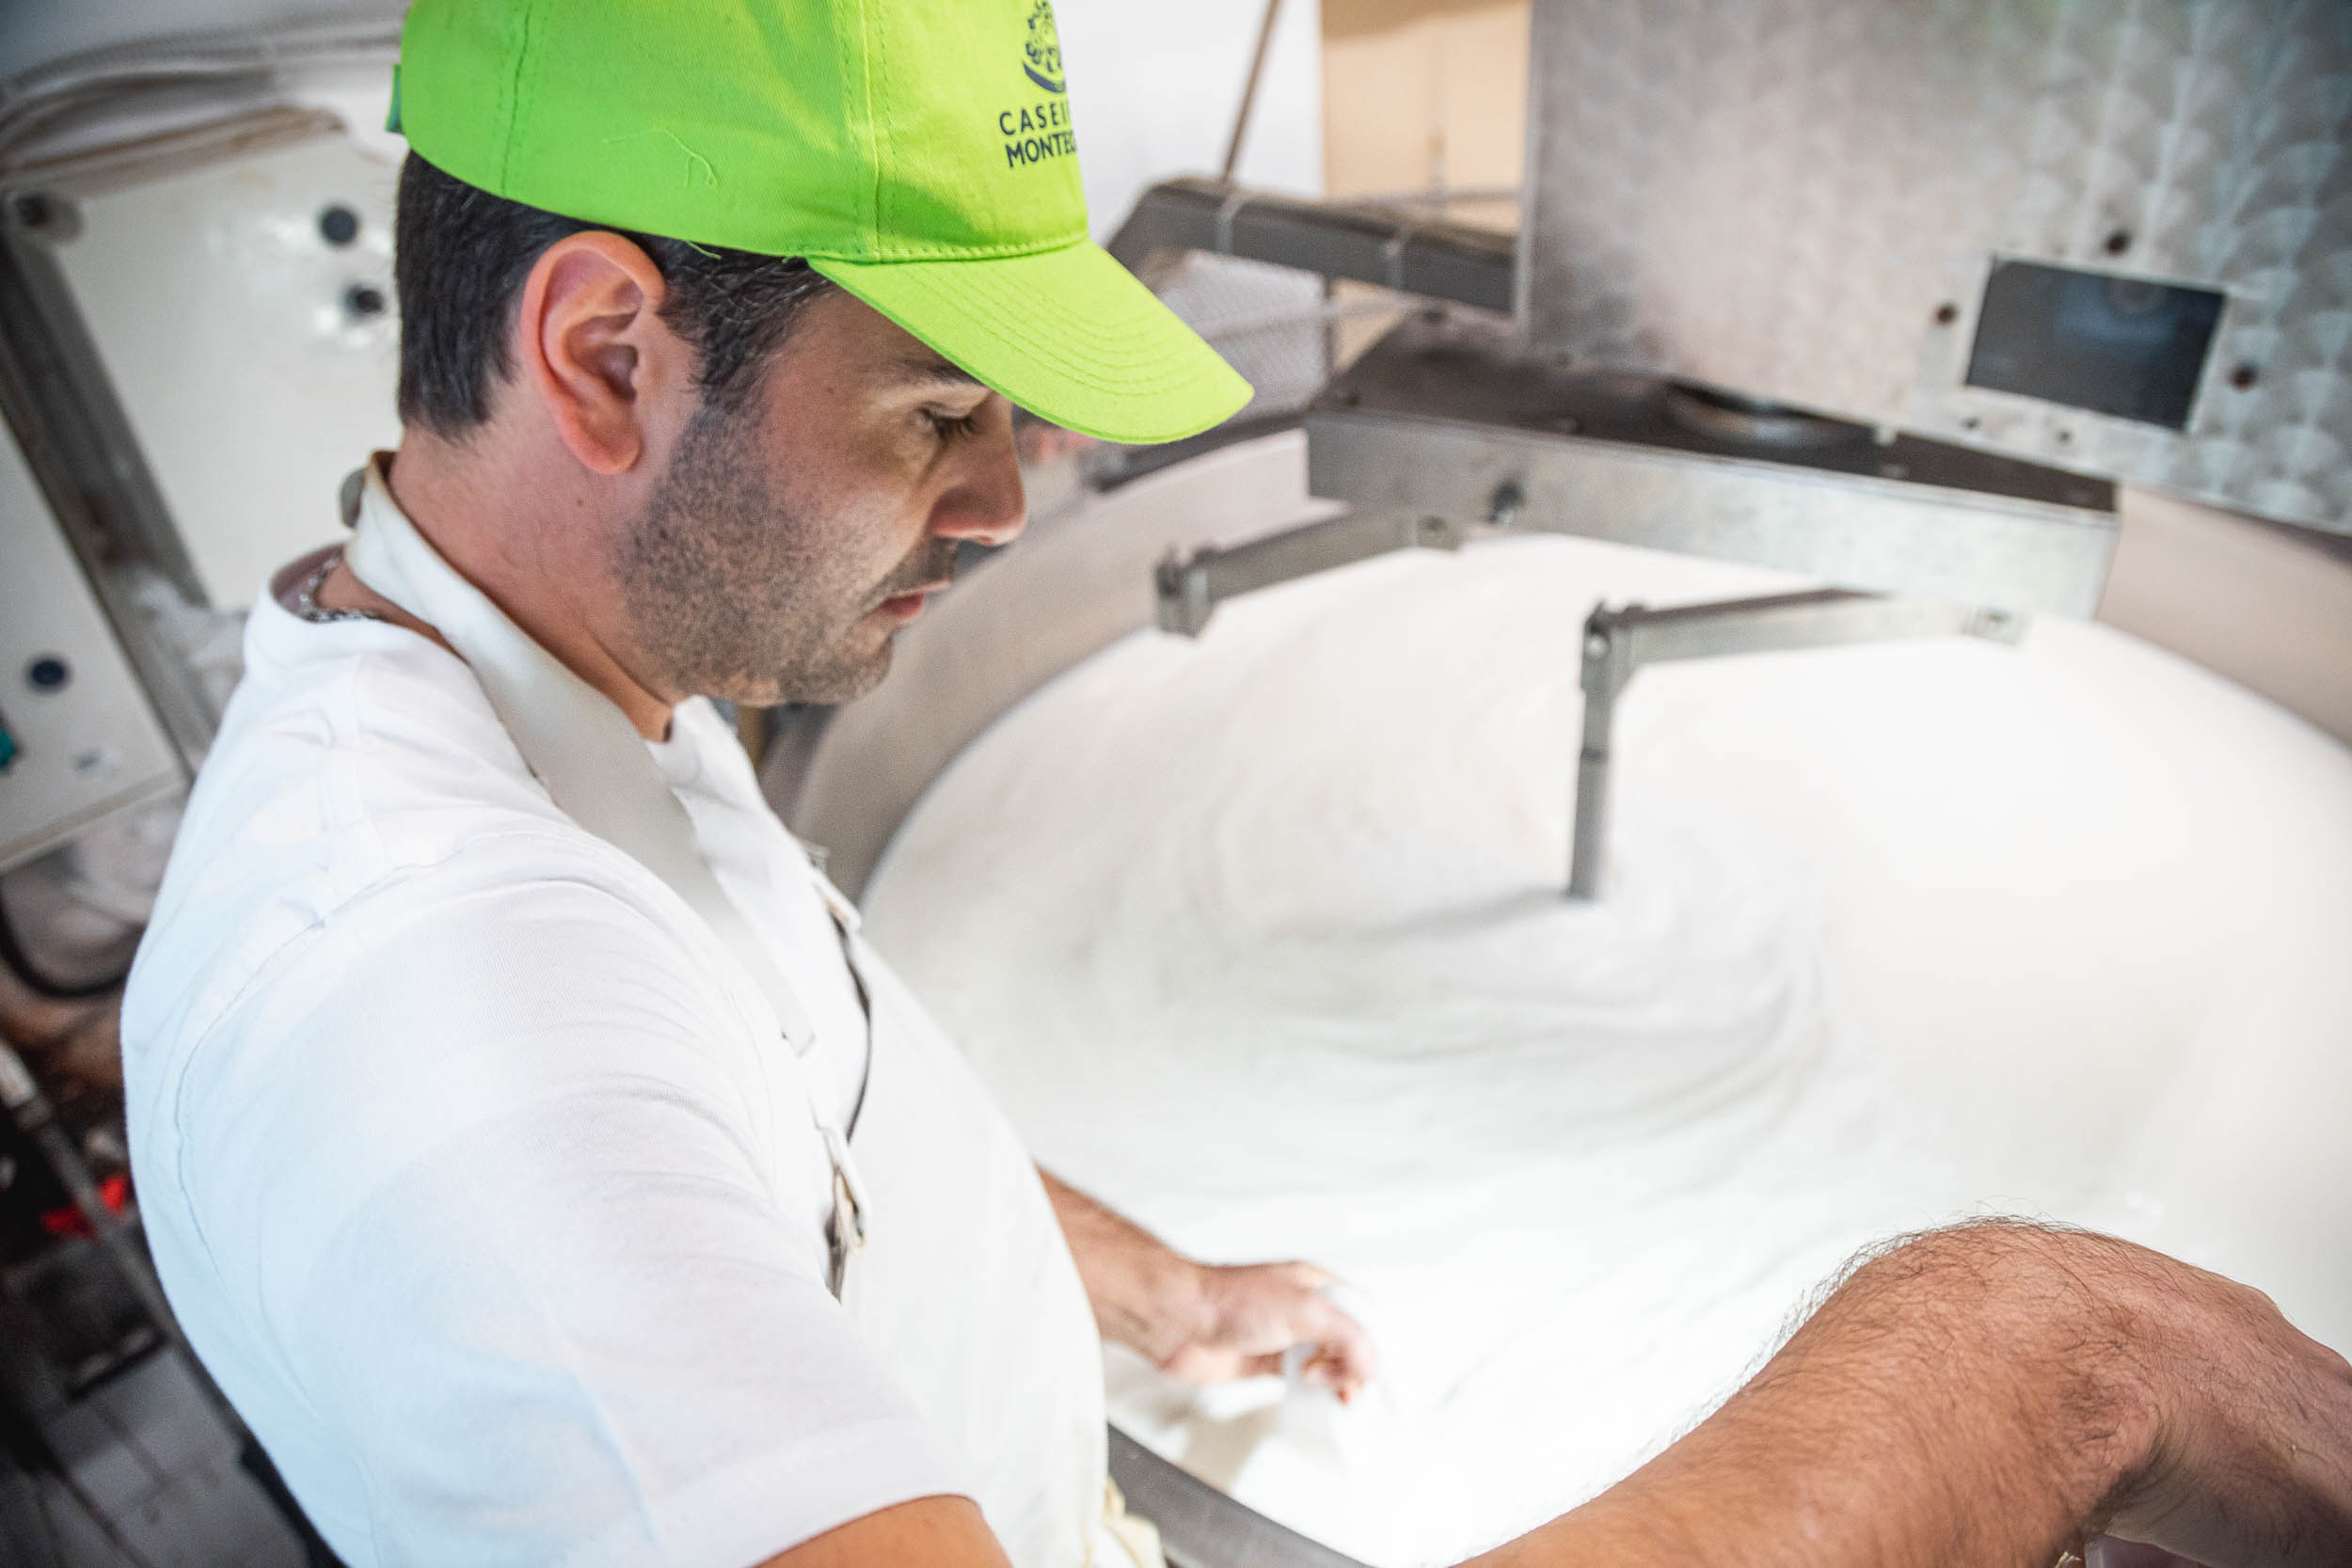
Temperatura pri kojoj dolazi do koagulacije u prosjeku iznosi 32-33°C (za veću kiselost i ljeti je 28-29°C, a u ostalim slučajevima 33-34°C).
Količina sirila je 15-30 ml po 100 litara mlijeka (hektolitar).
Koagulacija, koja ovisi o kiselosti mlijeka, odvija se u prosjeku za 30 - 40 minuta do maksimalno jednog sata.
Notes:
tekst telegram marinela od profesora

Slide 10
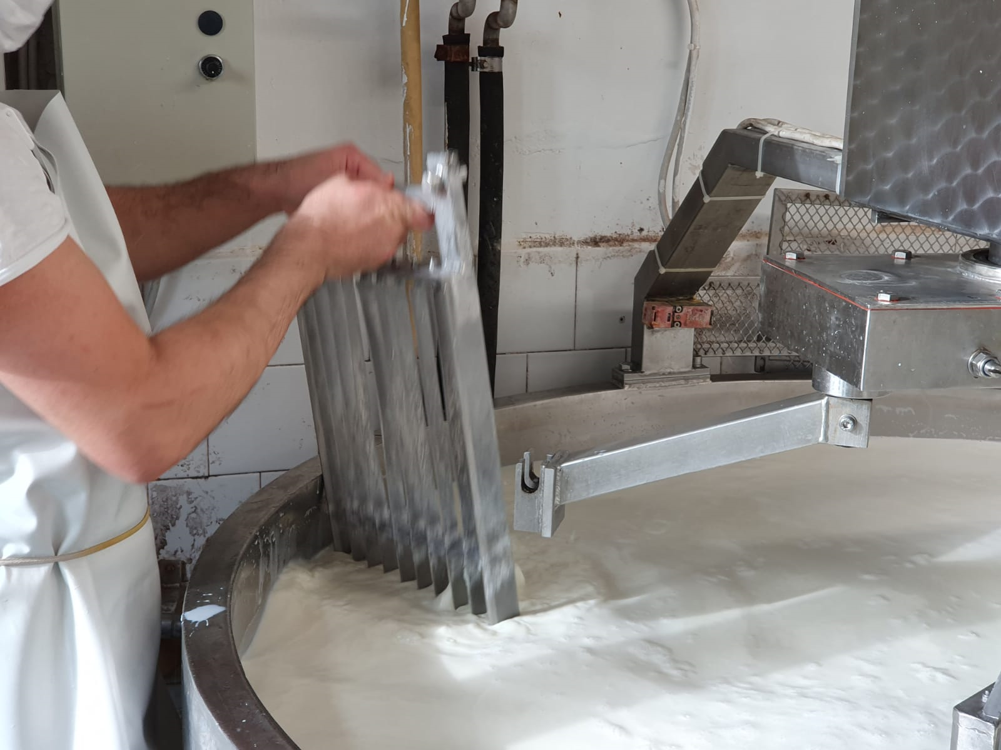
Nakon formiranja gruša, priprema se njegovo rezanje tako što se alat s oštricama od nehrđajućeg čelika zakači na mehaničku ruku koja reže gruš.

Slide 11
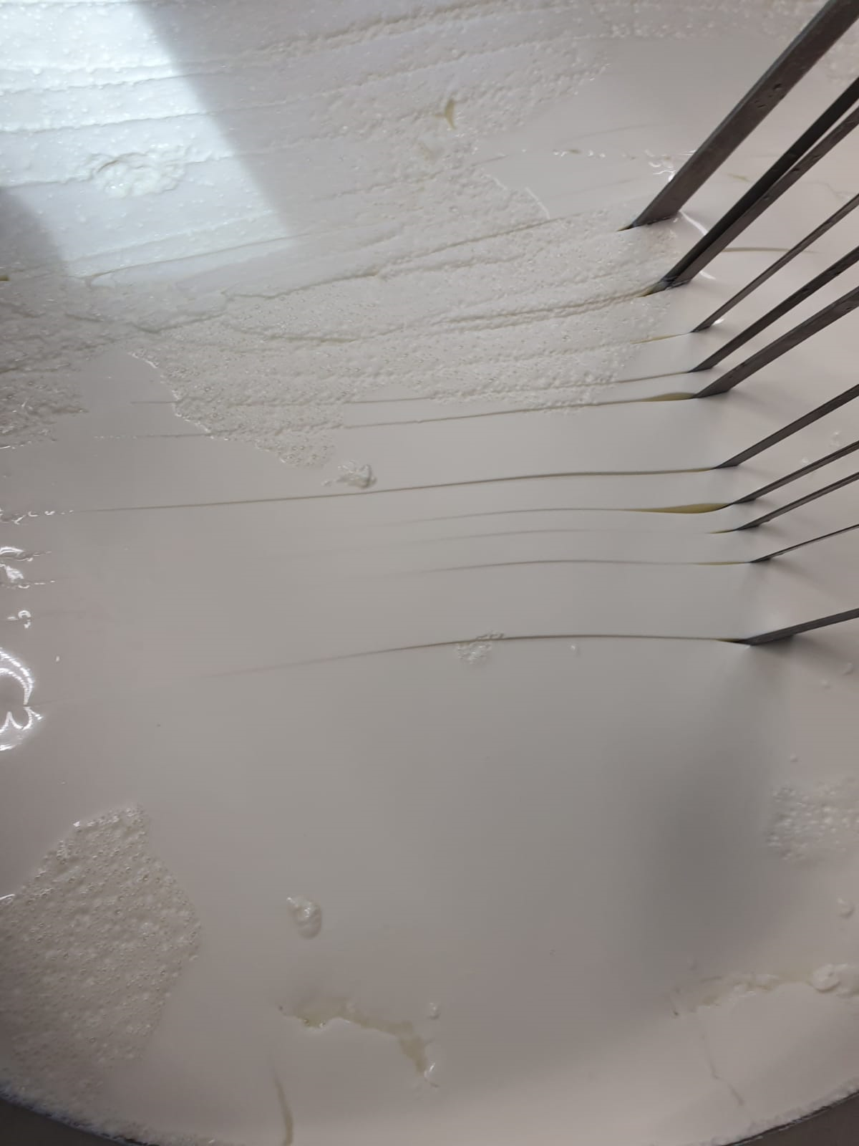
Nakon 15 do 20 minuta učvršćivanja nastalog gruša slijedi njegovo mehaničko razbijanje koje se provodi polako, dok se ne dobiju zrna gruša veličine oraha.

Slide 12
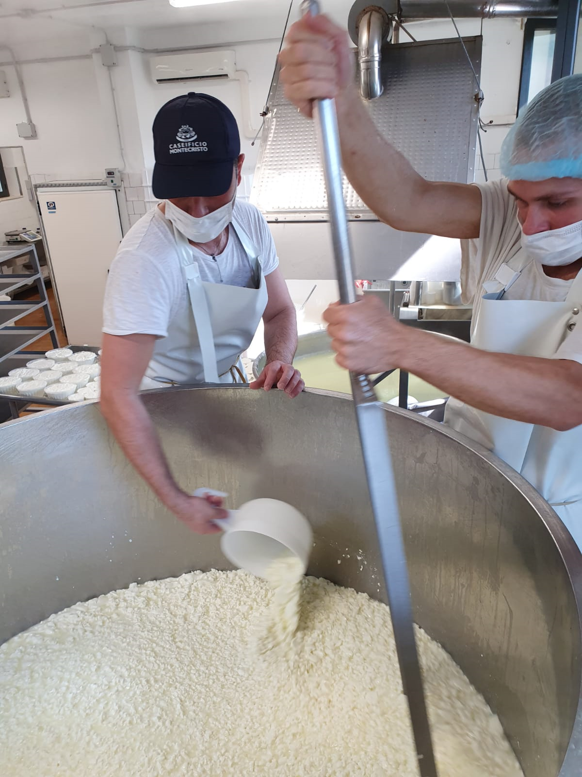
Rezanje gruša može se provoditi i ručno uz pomoć alata koji se nazivaju „spino” ili „lira”.

Slide 13
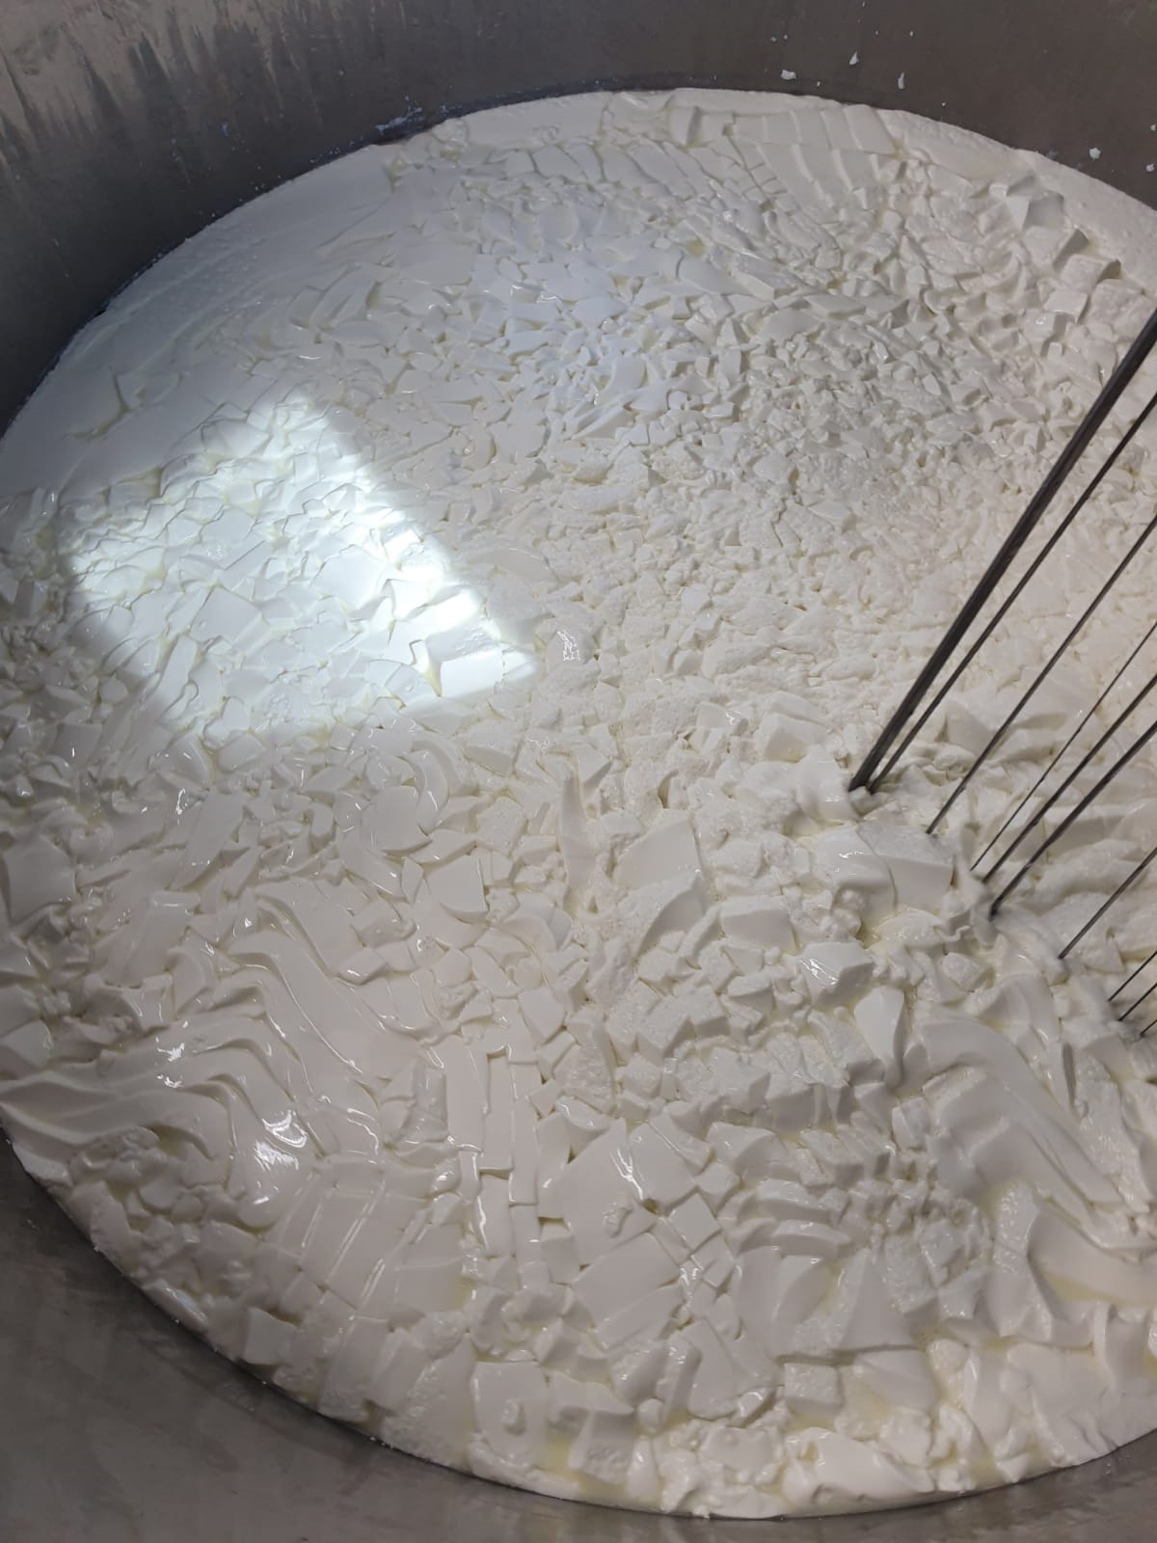
Ručno rezanje, koje se provodi upotrebom metalnih klinova ili drvenih lopata, odvija se u dvije faze:
prvo se gruš reže u obliku „križa” nakon čega slijedi kratka pauza od 5 – 10 minuta.....

Slide 14
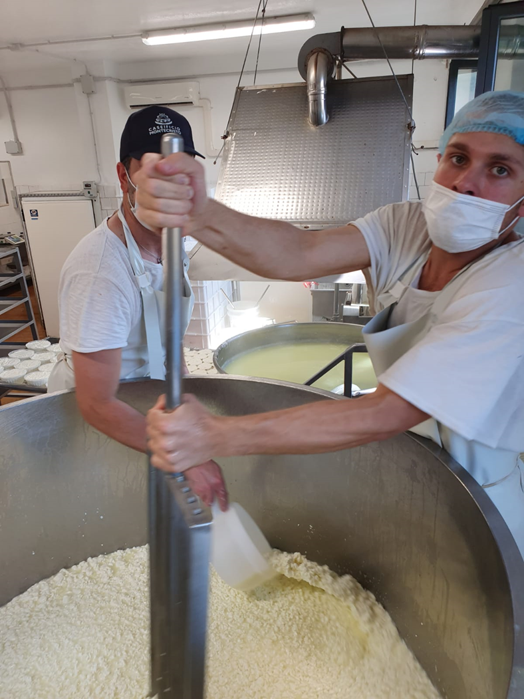
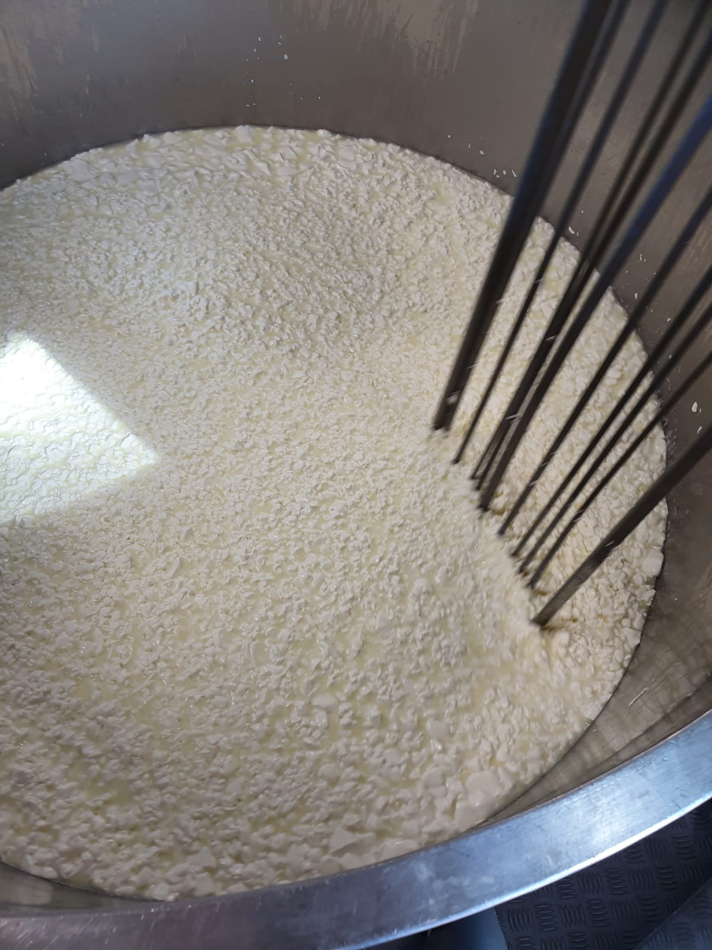
....i zatim energičnije rezanje do željene veličine

Slide 15
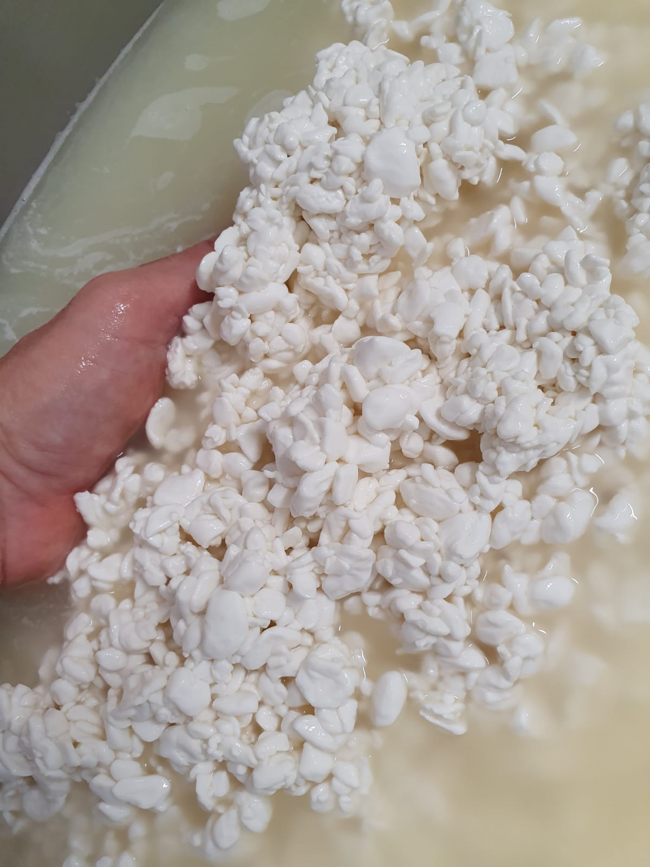
Ovo se naziva stupanj okretanja ili razbijanja gruša:
u prosjeku promjera od 0,5 do 1 cm.

Slide 16
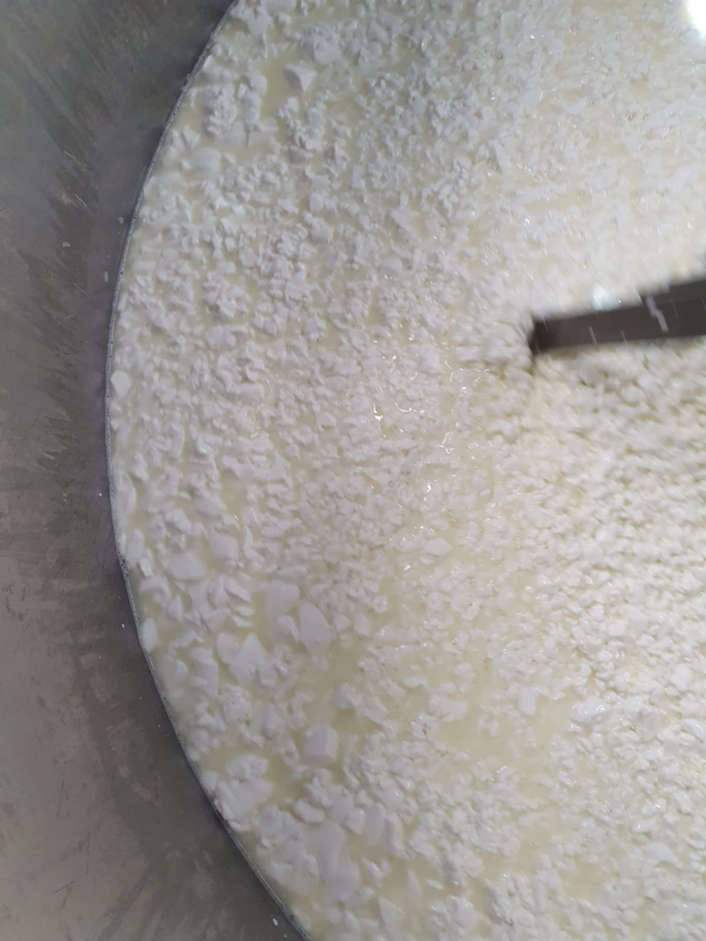
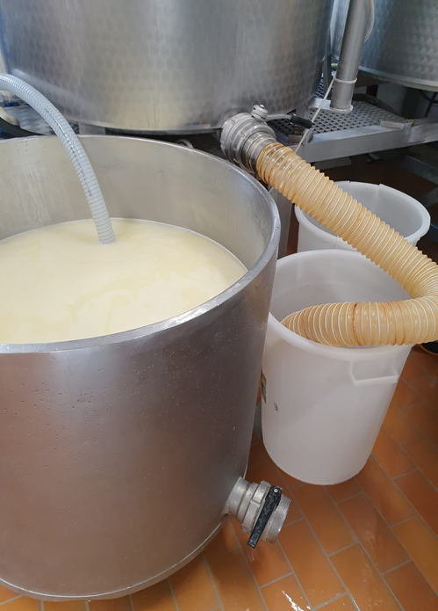
Gruš se nakon toga ostavi odležati 30-tak minuta tijekom kojih se uzima sirutka namijenjena za inokulaciju sljedećeg dana, te se spriječava pad temperature sirne mase ispod 30°C neizravnim dovođenjem tople vode.
Ukupno vrijeme rada u kotlu iznosi 100 – 125 minuta.

Slide 17
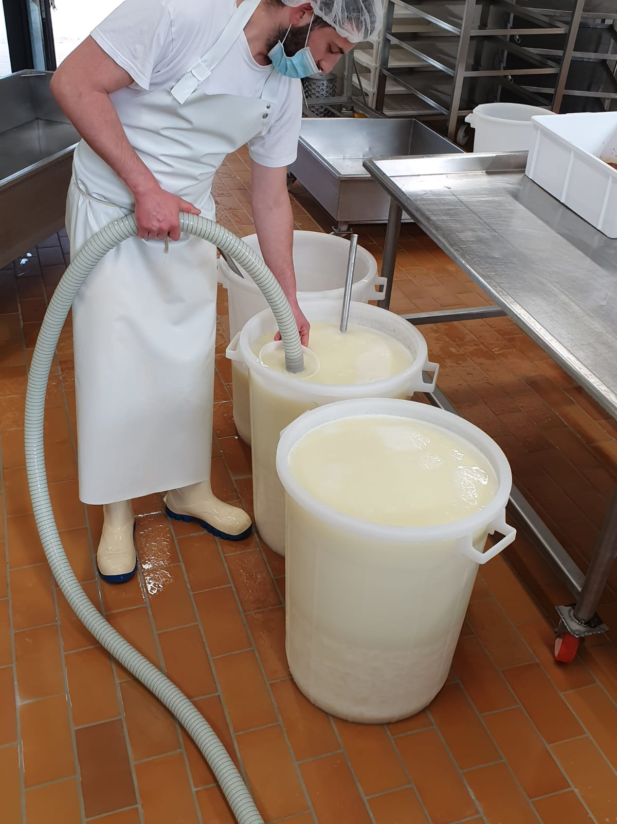
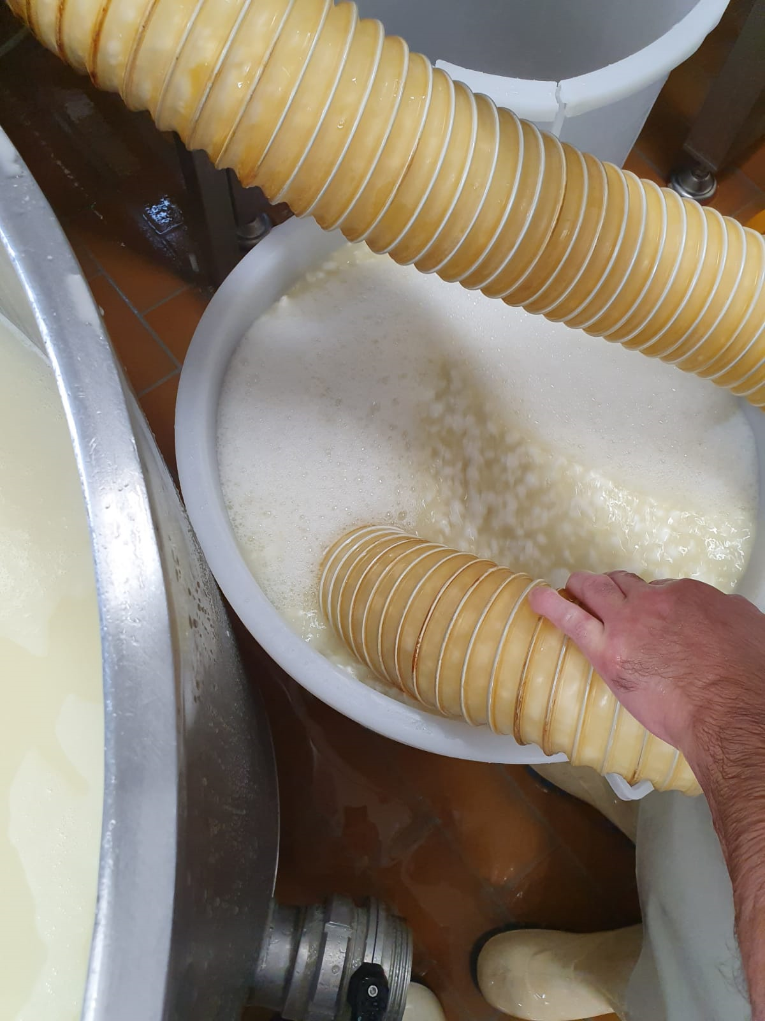
Nakon što se gruš slegnuo, dio sirutke se uklanja, međutim, ostavljajući dovoljnu količinu da prekrije nastali gruš.

Slide 18
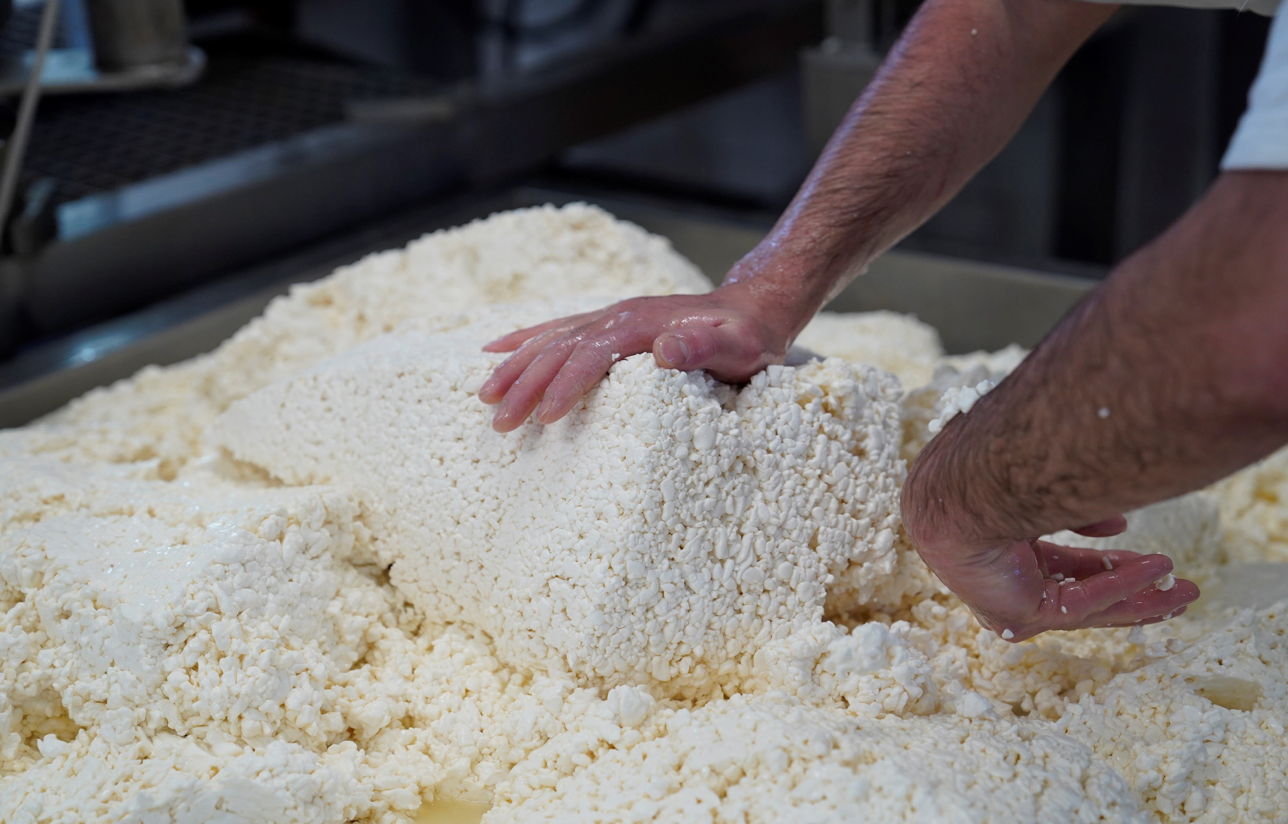
Zrenje gruša ispod sirutke:
60% sirutke se uklanja kako bi se proizvela ricotta, a gruš se ostavlja u kotlu da sazrije ispod sirutke 5 – 7 sati dok se ne postigne željena razina elastičnosti gruša.

Slide 19
Dozrijevanje se odvija isključivo u sirutki 5 – 7 sati dok se ne postigne određeni stupanj demineralizacije.

Slide 20
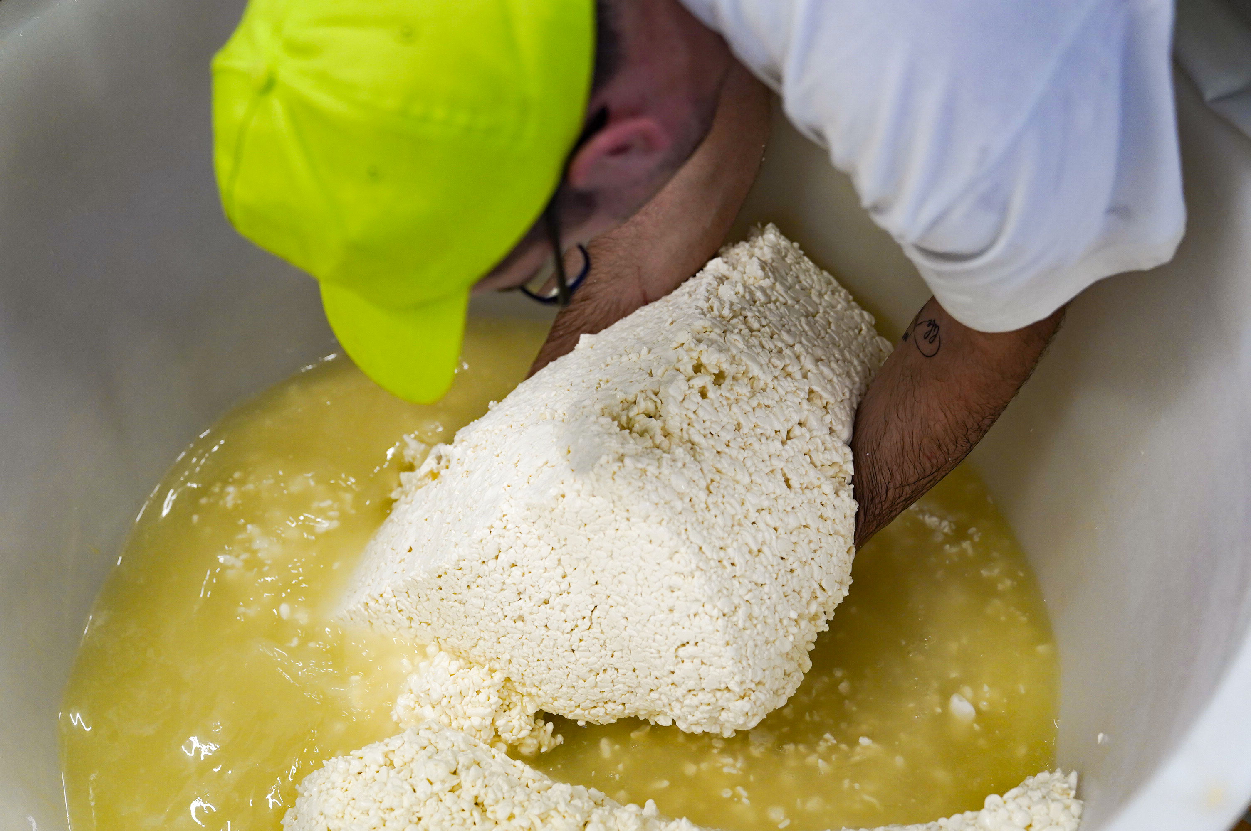
Alternativno, gruš se može mehanički izvaditi iz kotla, staviti na stolove od nehrđajućeg čelika, izrezati na velike komade i zatim staviti u posebne posude da sazrije 10-12 sati na 20-25°C.

Slide 21
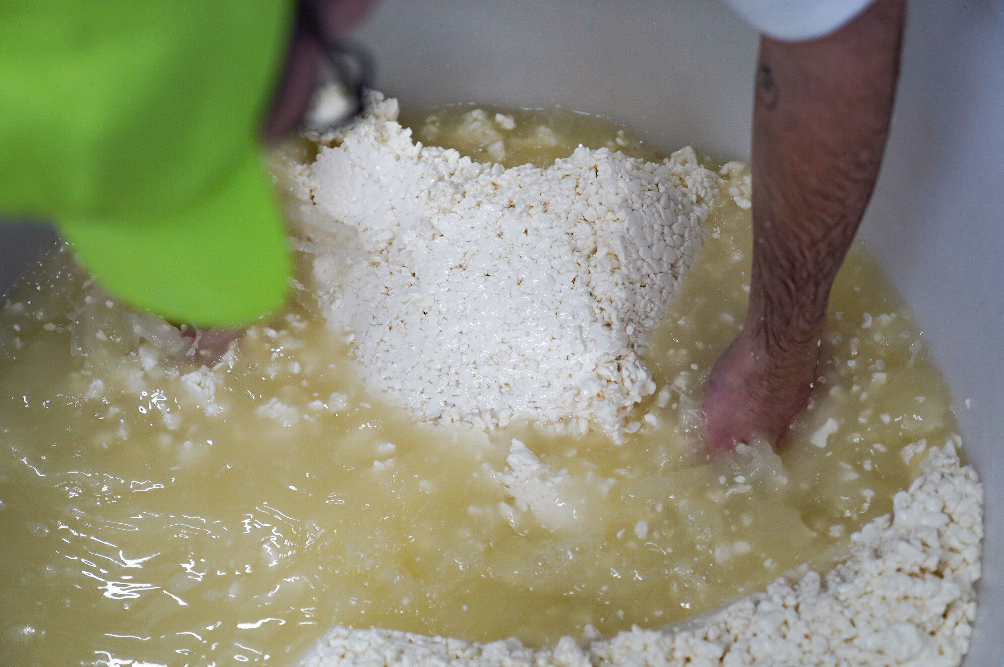
Da bi se odredio odgovarajući stupanj zrelosti gruša, potrebno je dobro iskustvo majstora sirara.
Previše zreo gruš izlučuje velike količine kalcija zbog čega se proteinska mreža previše raspadne i uzrokuje primjetni gubitak masnoća i bjelančevina.

Slide 22
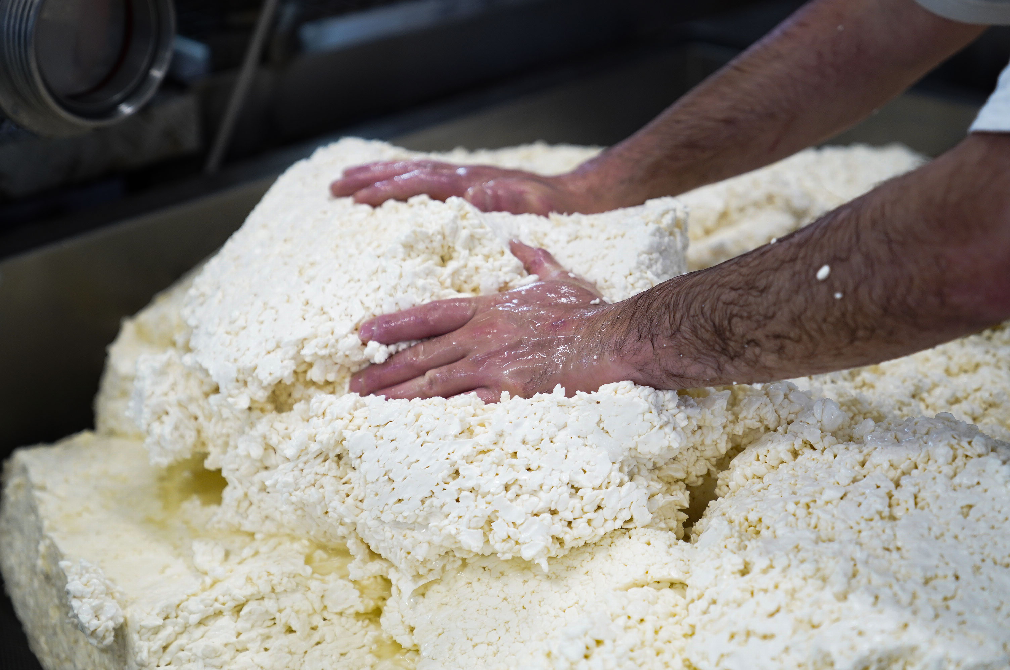
Nedovoljno zreli gruš sira teže se rasteže te se dobije tvrdi sir koji gubi puno masnoća.
U tom slučaju, mozzarella je čvorasta, s neugodnim (kravljim) okusom i smanjenim prinosom.

Slide 23
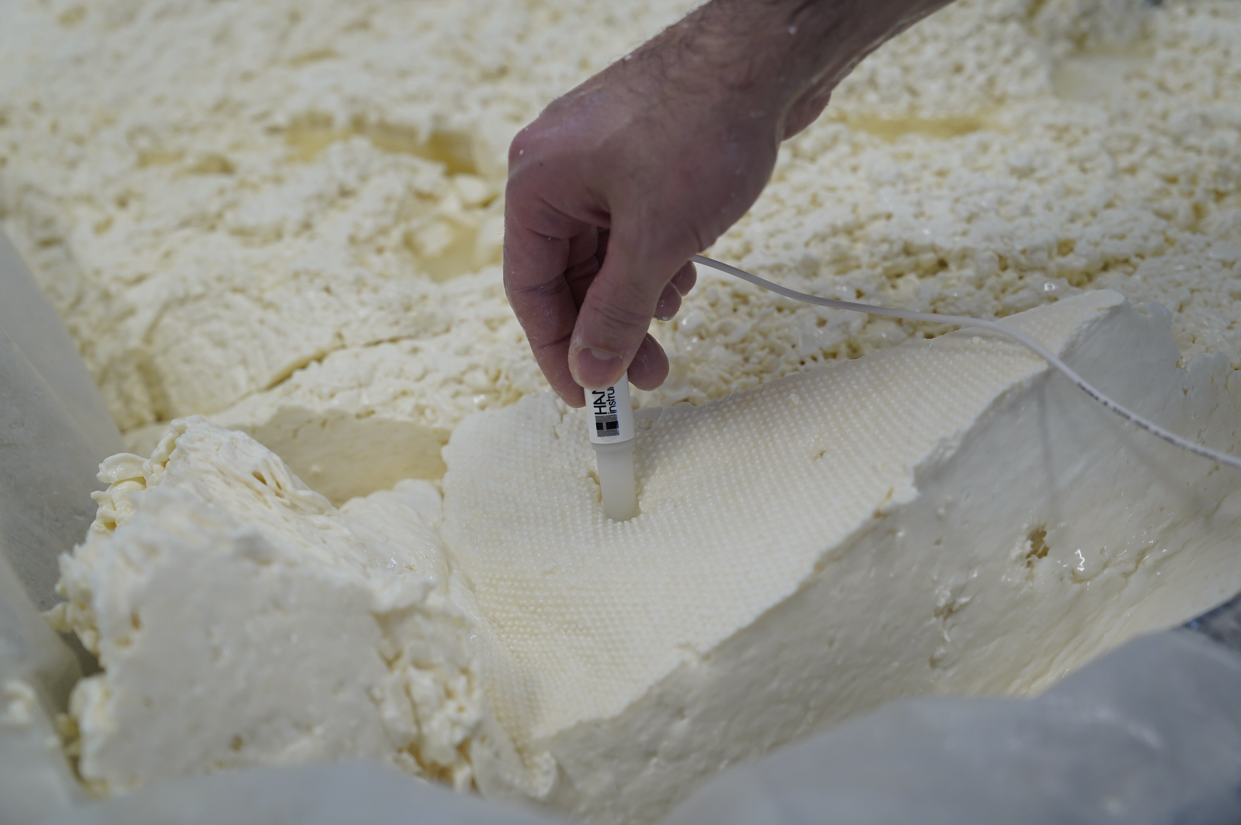
Provode se testovi kojima se utvrđuje stupanj zrelosti gruša, tako što se komadići gruša stave u kipuću vodu te se provjerava da li se počinju „vrtiti” te ima li gruš otpor.
Važno je izmjeriti pH vrijednost koja bi optimalno trebala iznositi 5-5.2

Slide 24
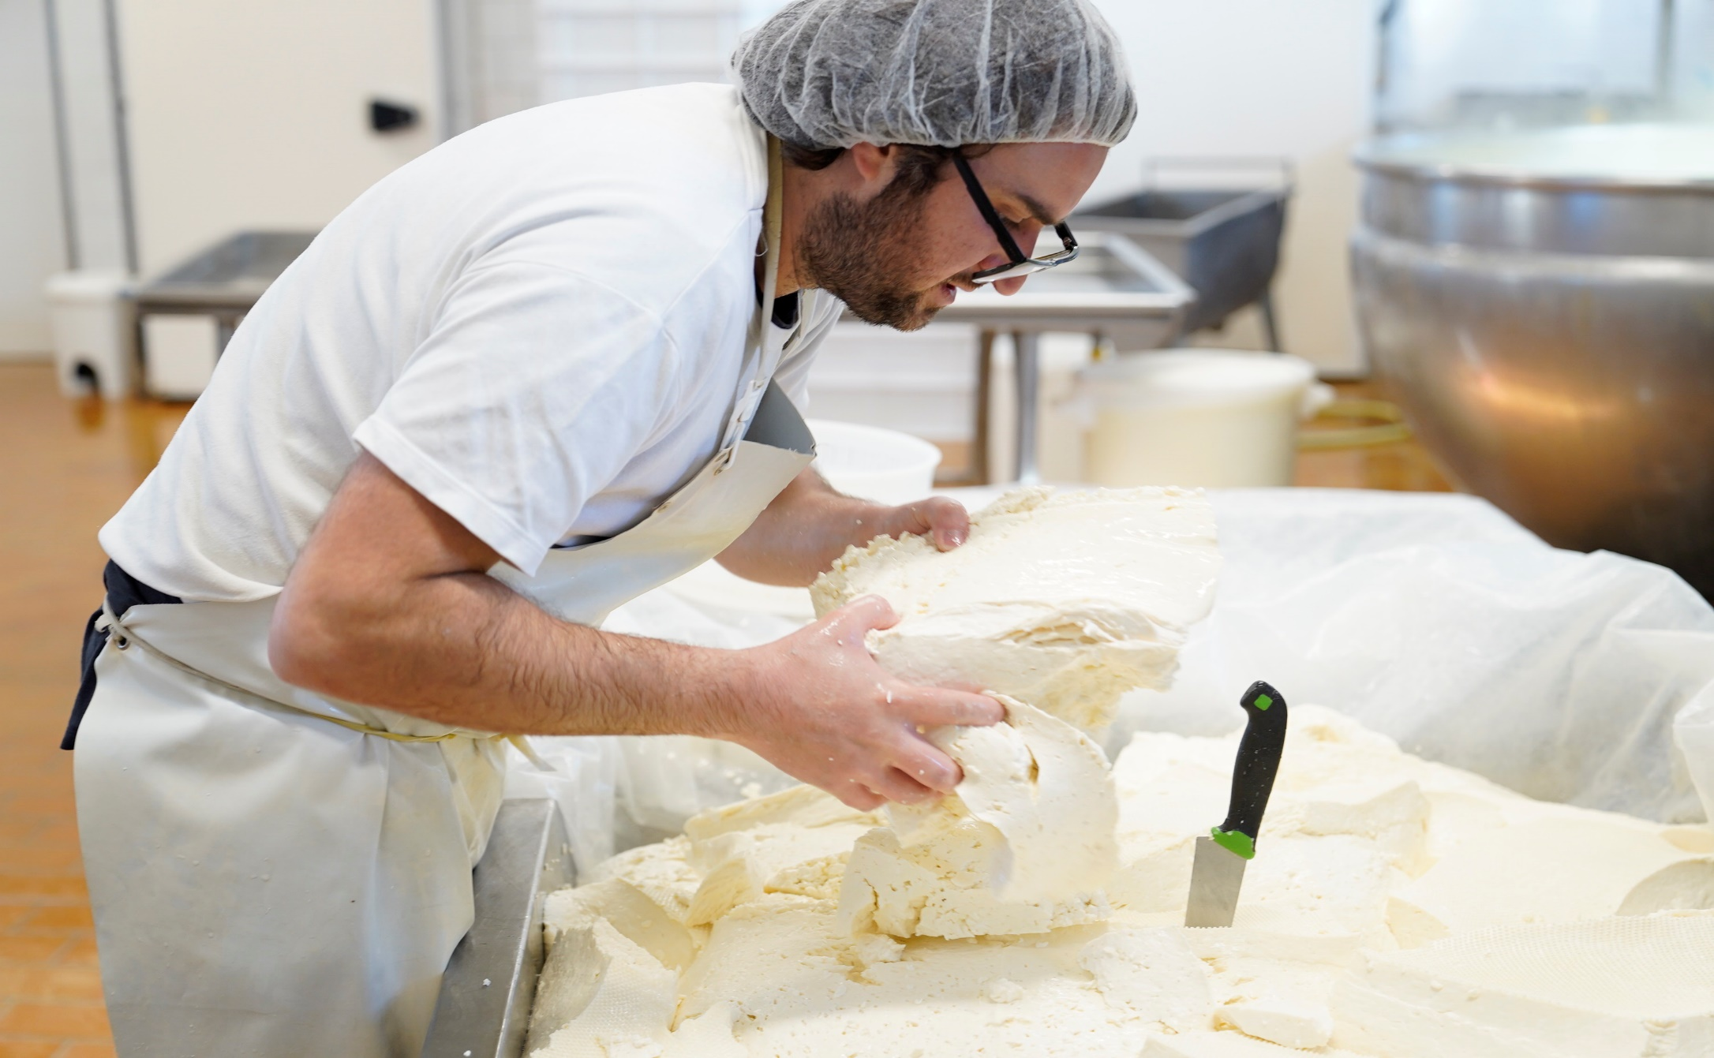
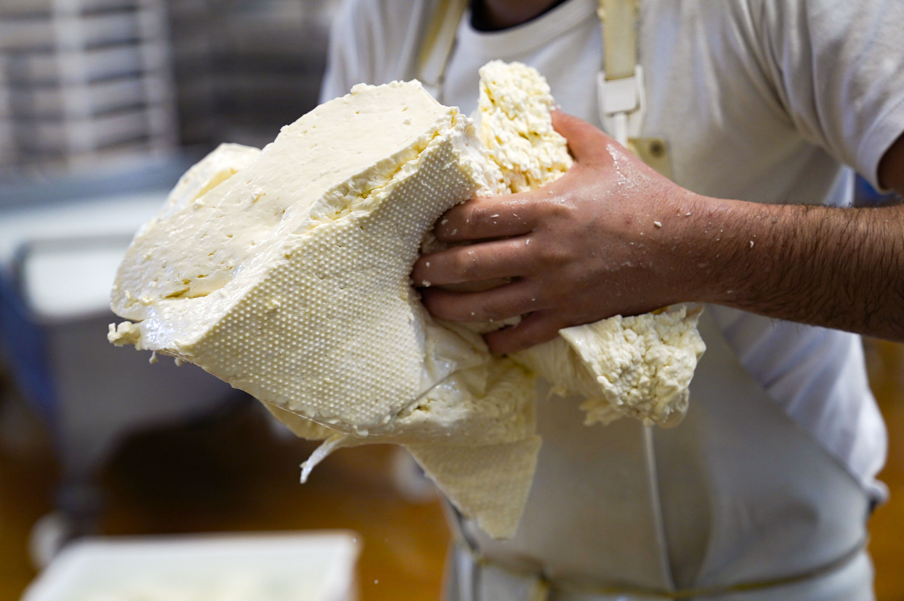
Sirno tijesto se izrezuje na tanke ploške te se ručno obacuje u otvor stroja za oblikovanje.

Slide 25
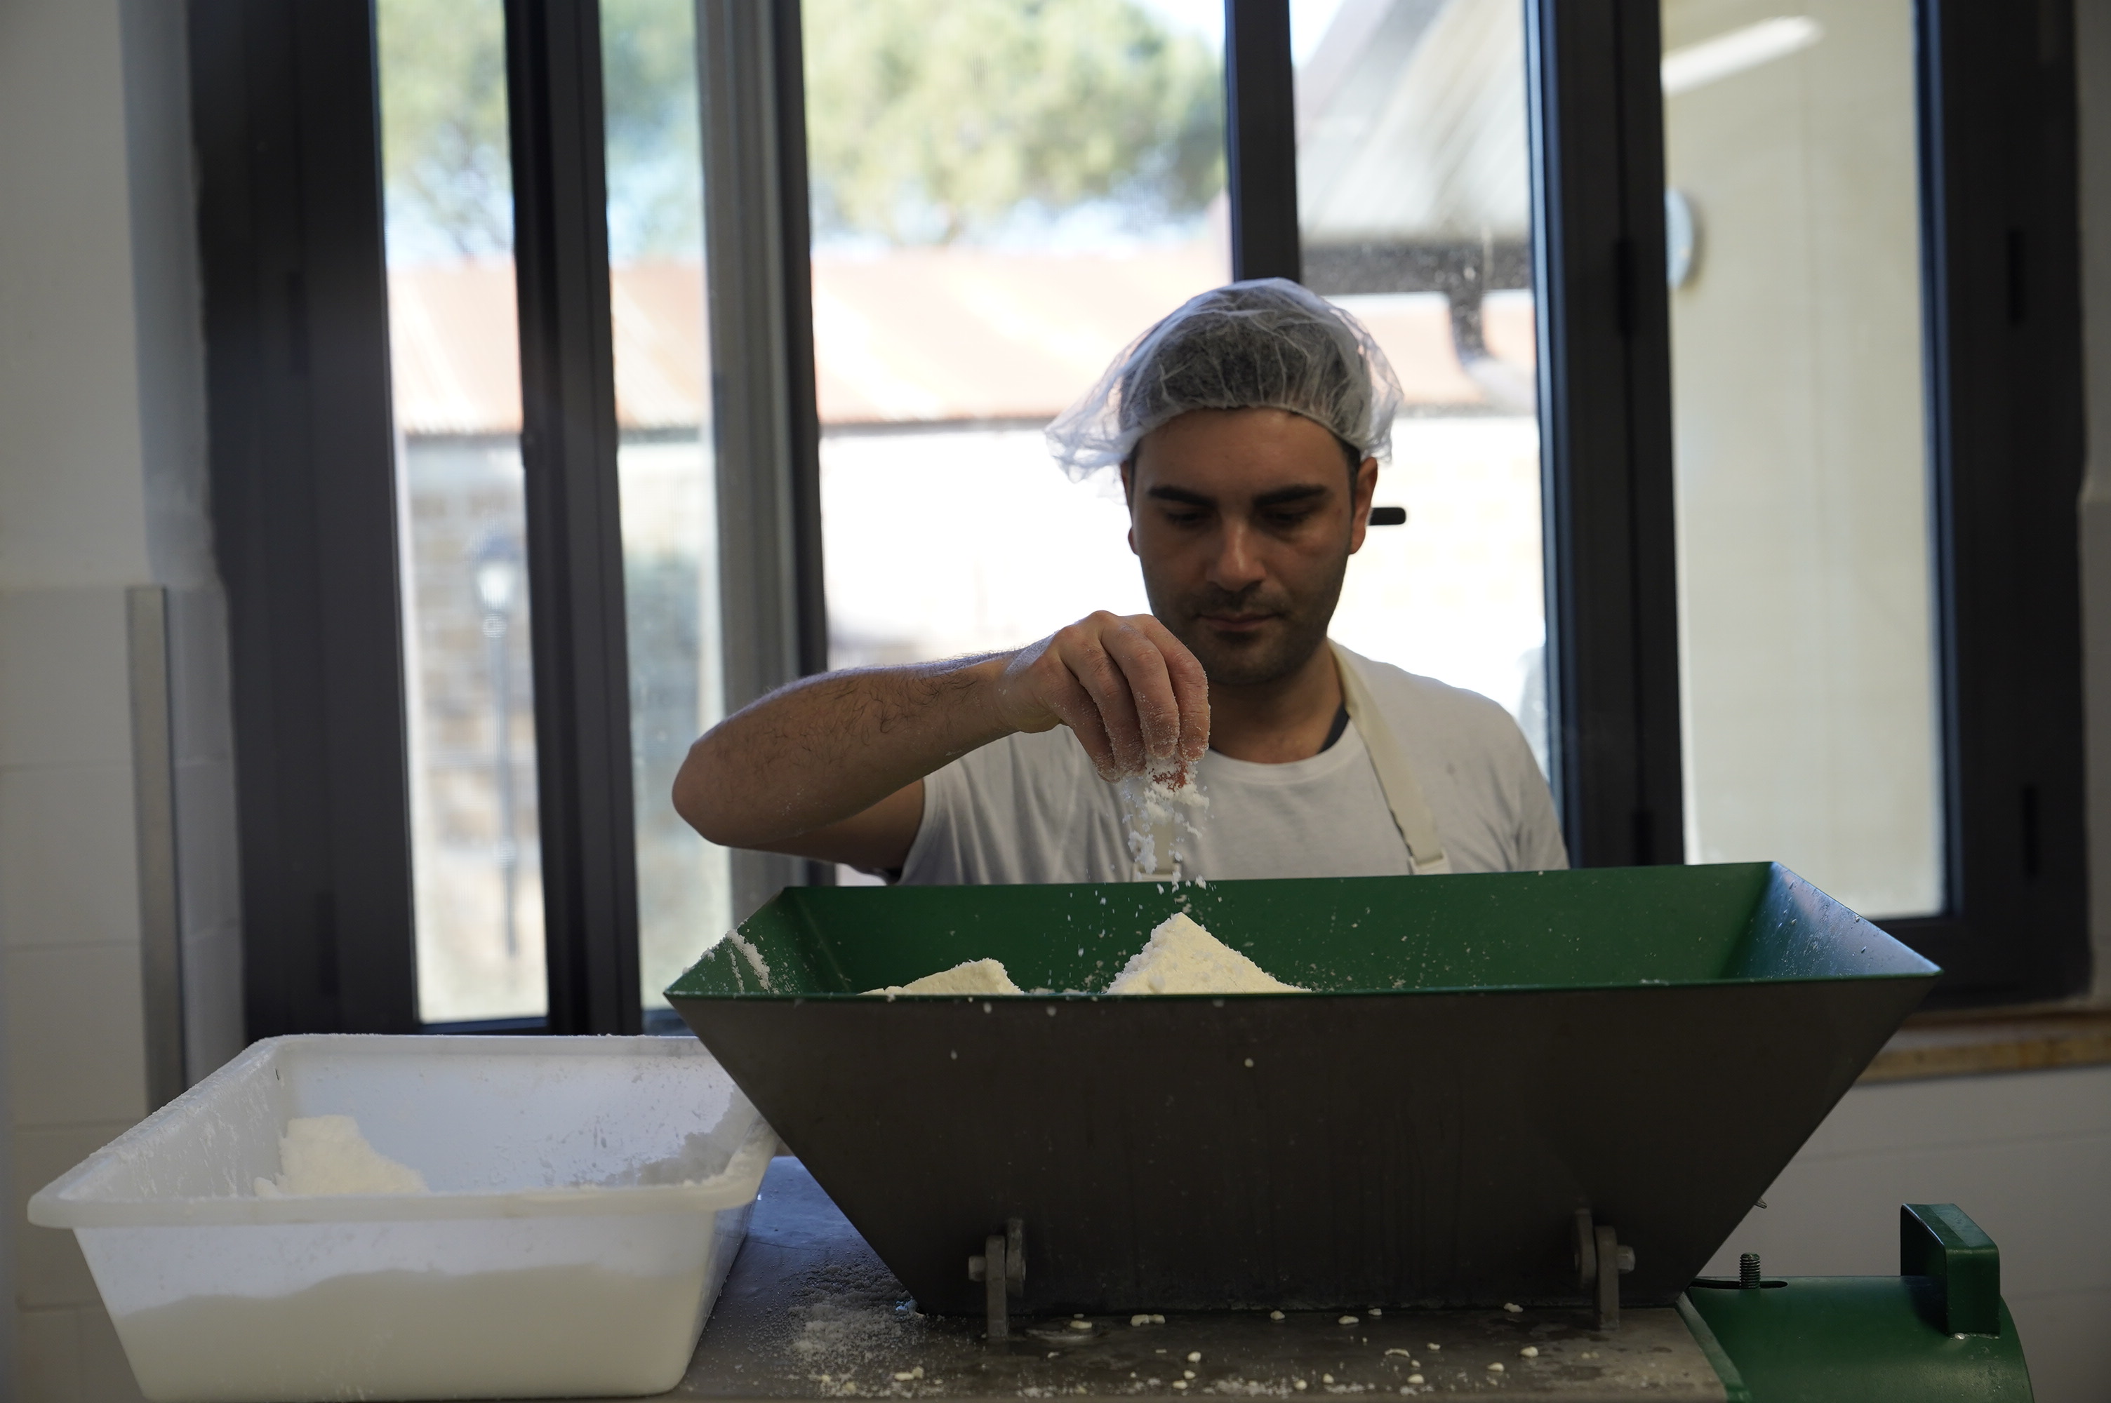
Soljenje:
provodi se uranjanjem sira u salamuru koncentracije 10-15% na 10-15°C kroz 5-10 sati ovisno o veličini.
Soljenje se može provoditi izravno dodavanjem soli u nastali gruš.

Slide 26
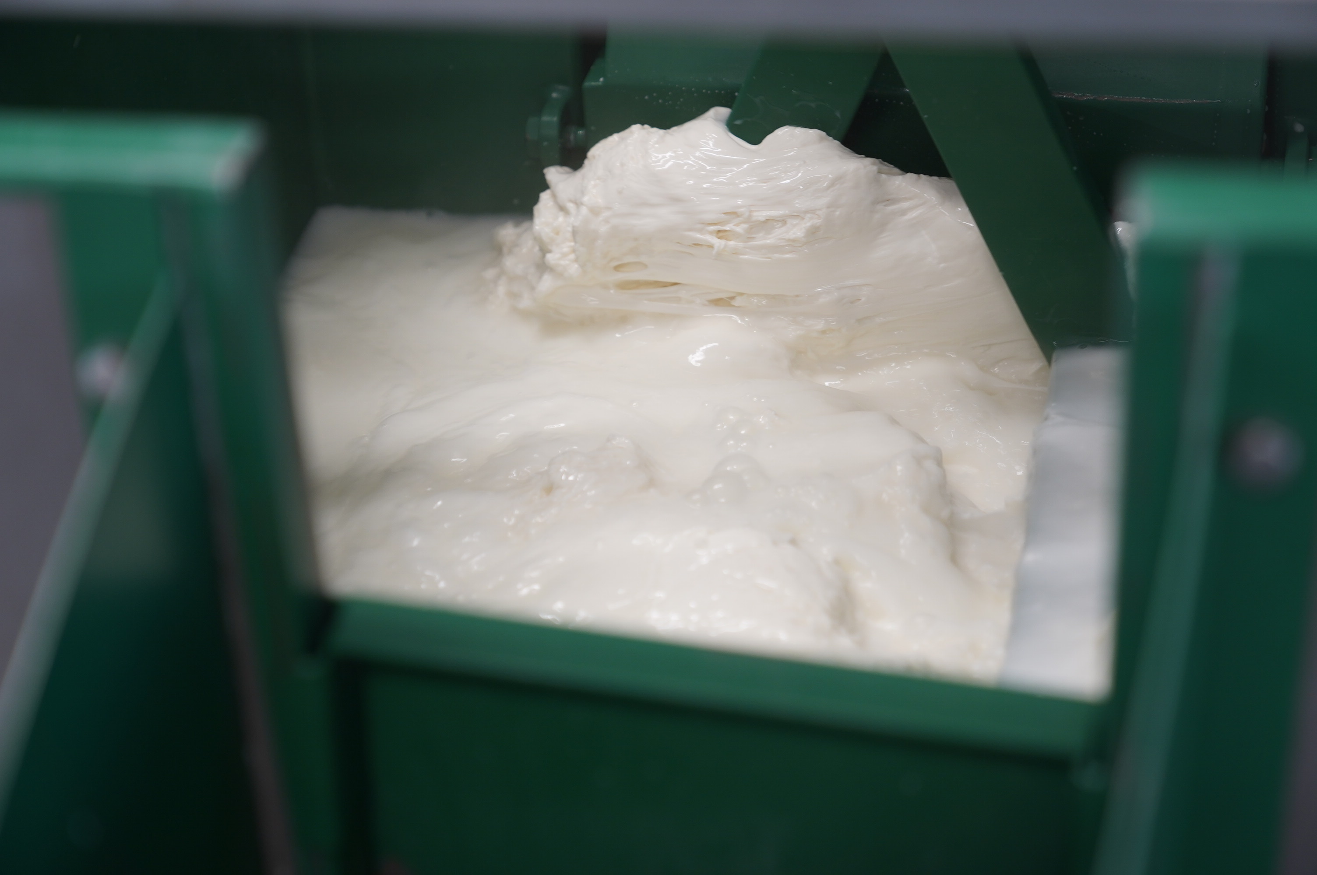
Sirno tijesto se razvlači u kipućoj vodi (85-90°C) upotrebom strojeva s valjcima koji kontinuirano rastežu i oblikuju sir u sferni oblik željene veličine.

Slide 27
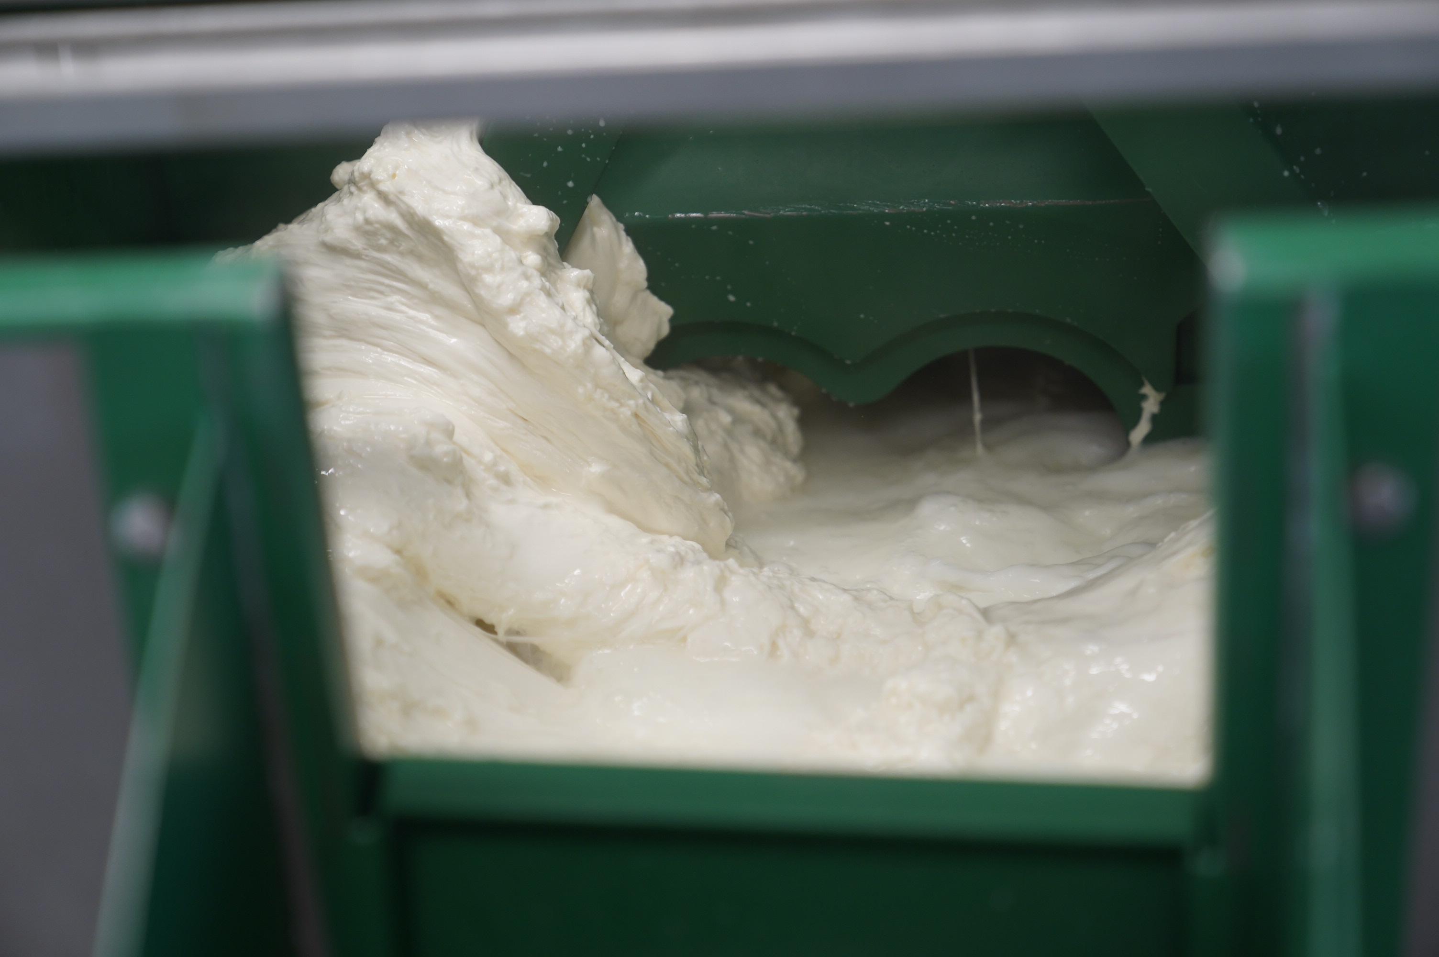
Kako bi temperatura tijekom procesa bila konstantna, dio vode se uklanja i zamijenjuje novom toplom vodom.

Slide 28
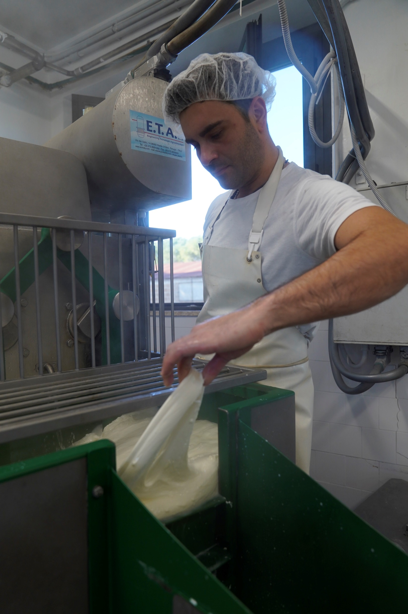
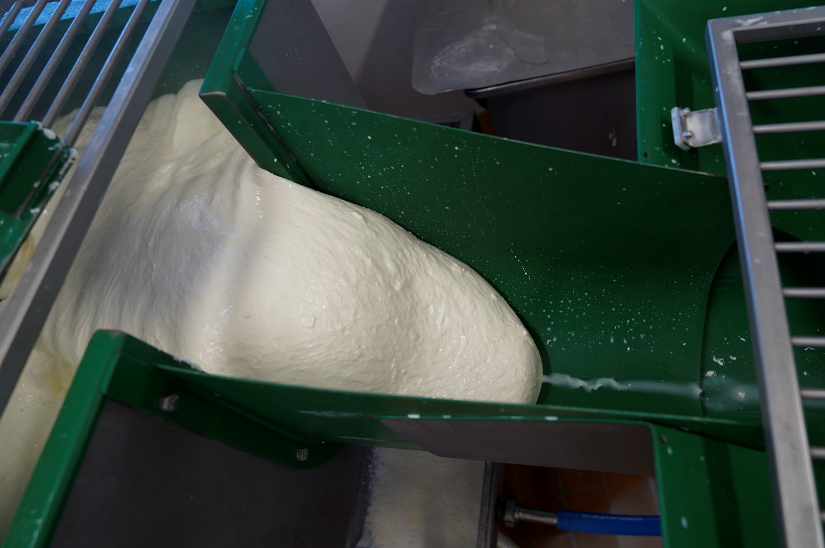
Pri kraju ovog postupka se dodaje hladna voda, a komadići pasta filata sira se ručno odvajaju i formiraju u sferni, pleteni ili čvorasti oblik.

Slide 29
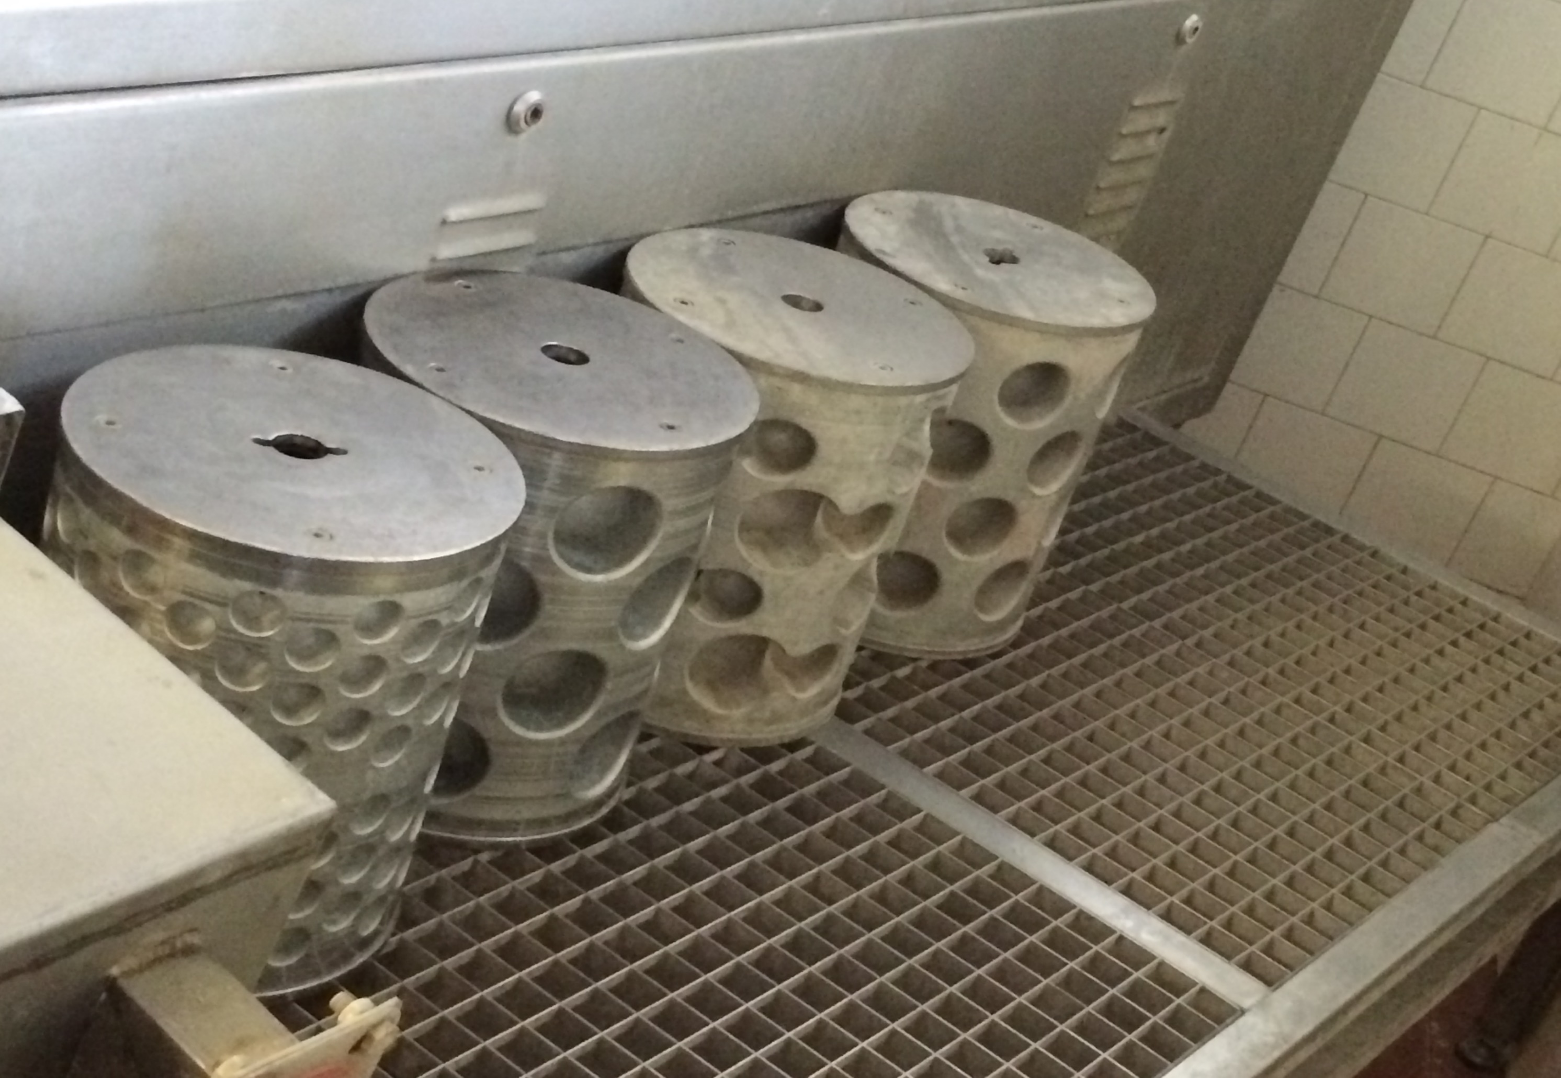
Različite vrste valjaka različitih oblika i veličina raspona od 10g (veličina višanja) do 150g mozarelle i 250g scamorza sira.

Slide 30
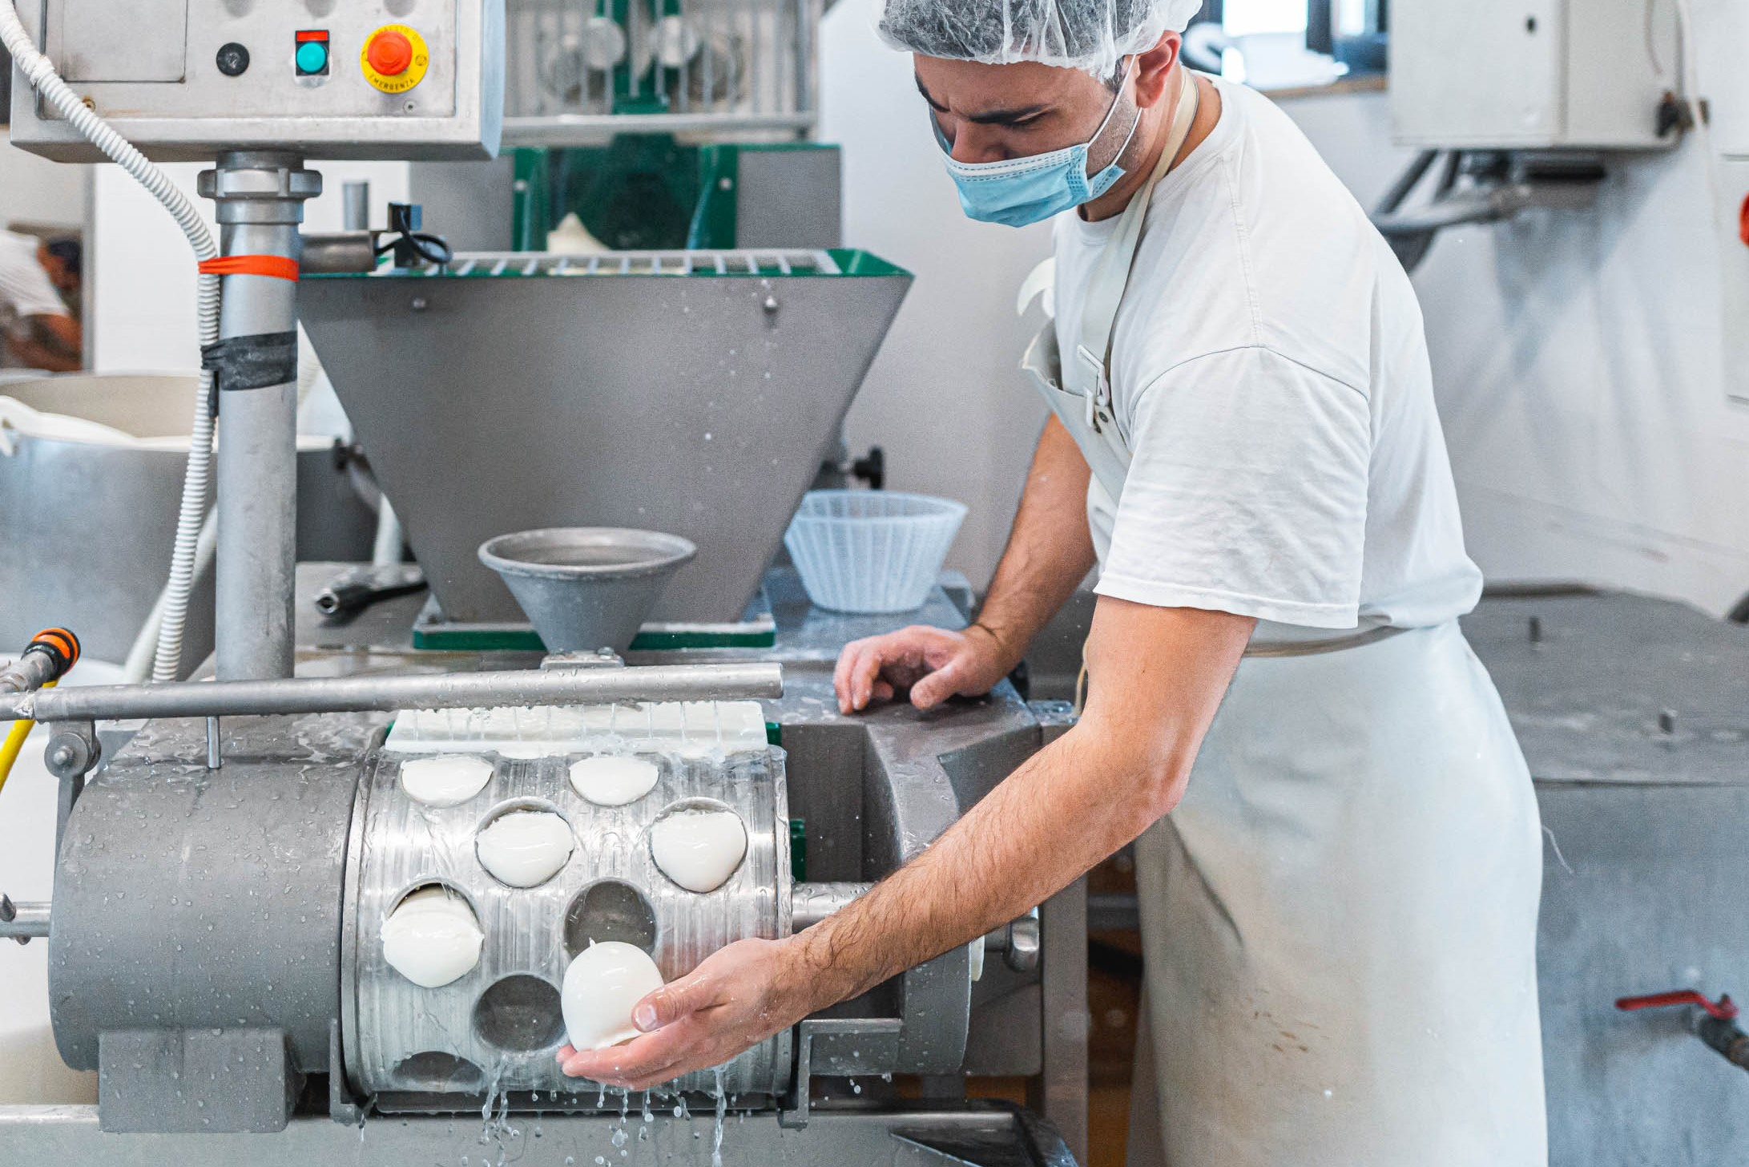
Ovisno o vrsti valjka kojeg smo montirali, izlazi mozzarella željenog oblika i veličine.

Slide 31
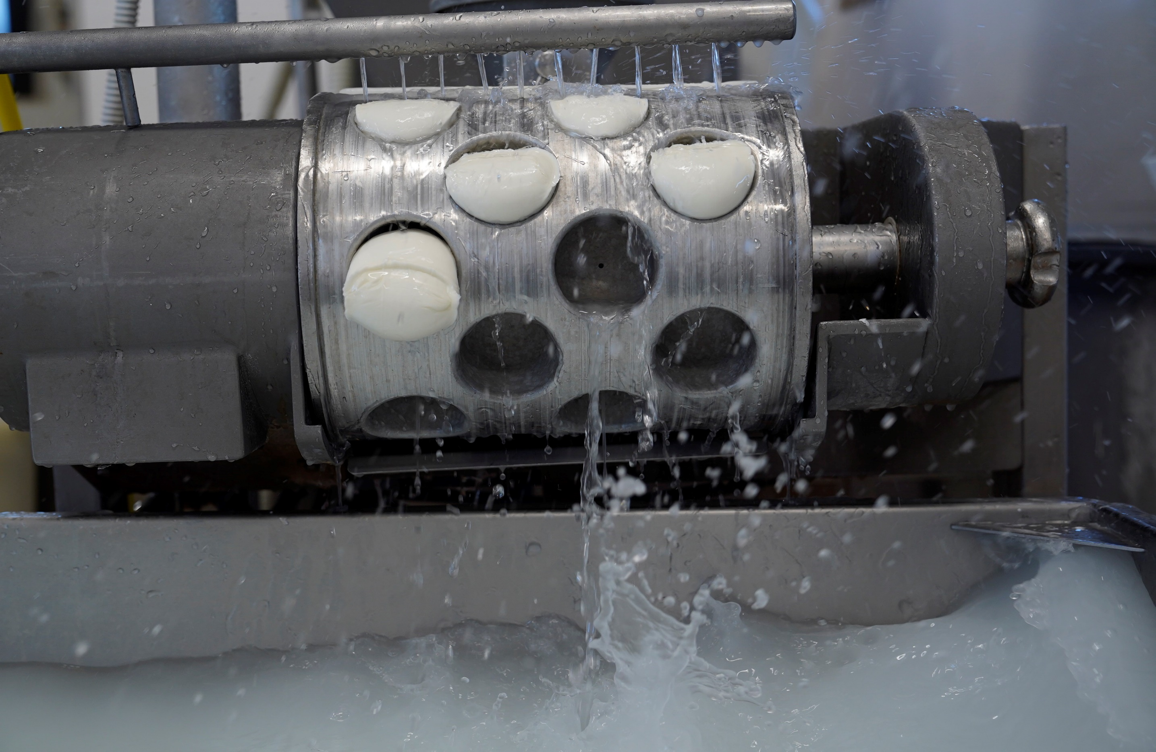
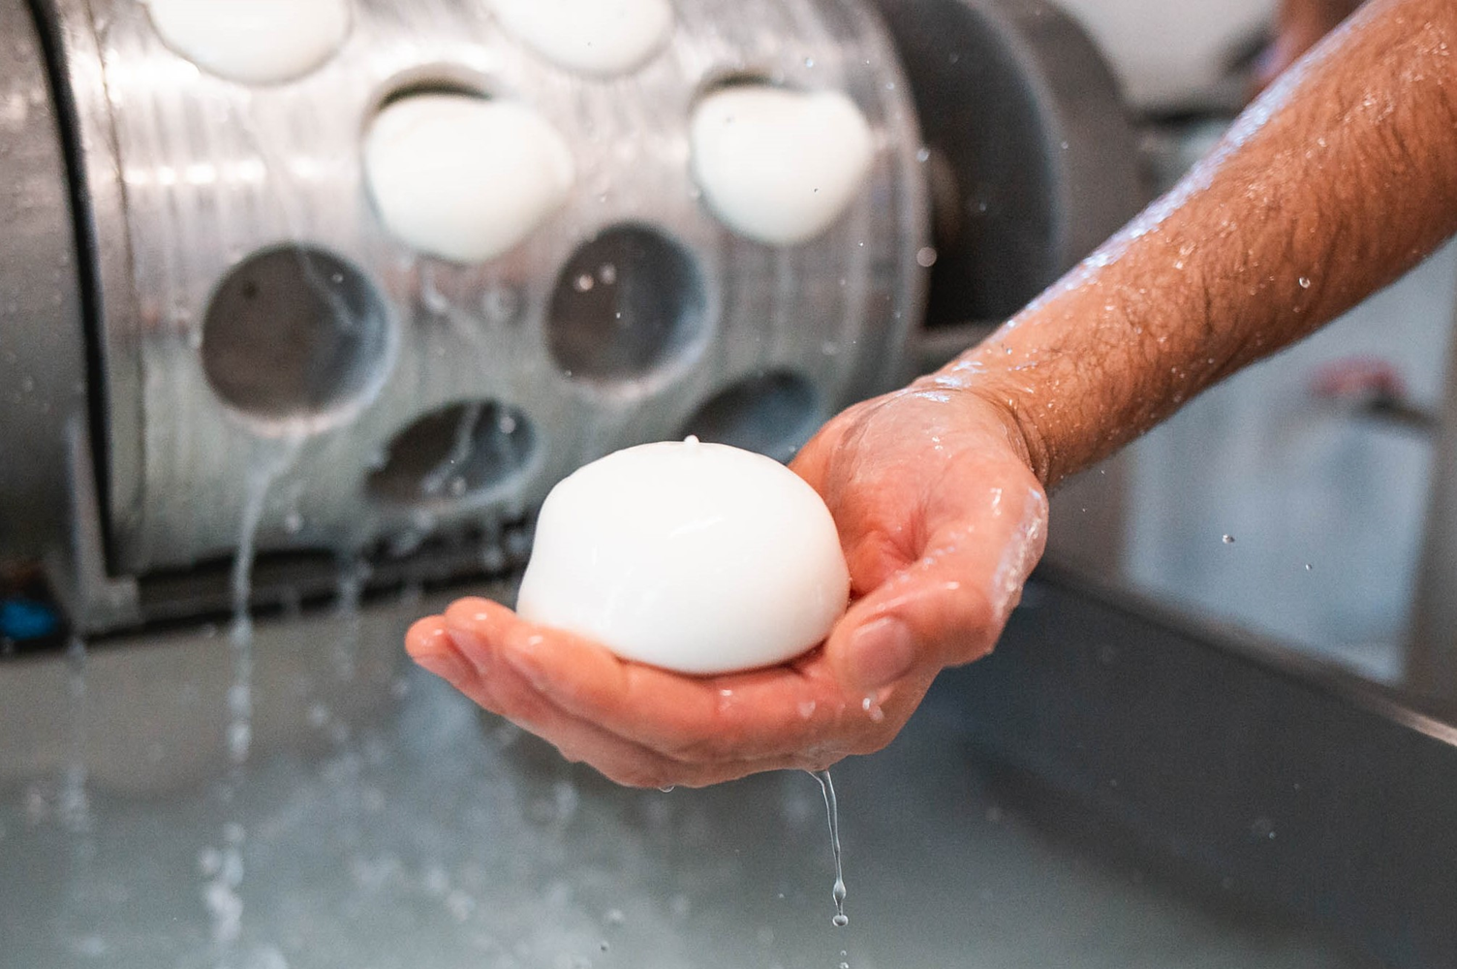
Formirani oblici mozzarelle se izravno ubacuju u kadu s hladnom vodom kako bi se postiglo trenutno učvršćivanje i zadržavanje formiranog oblika.

Slide 32
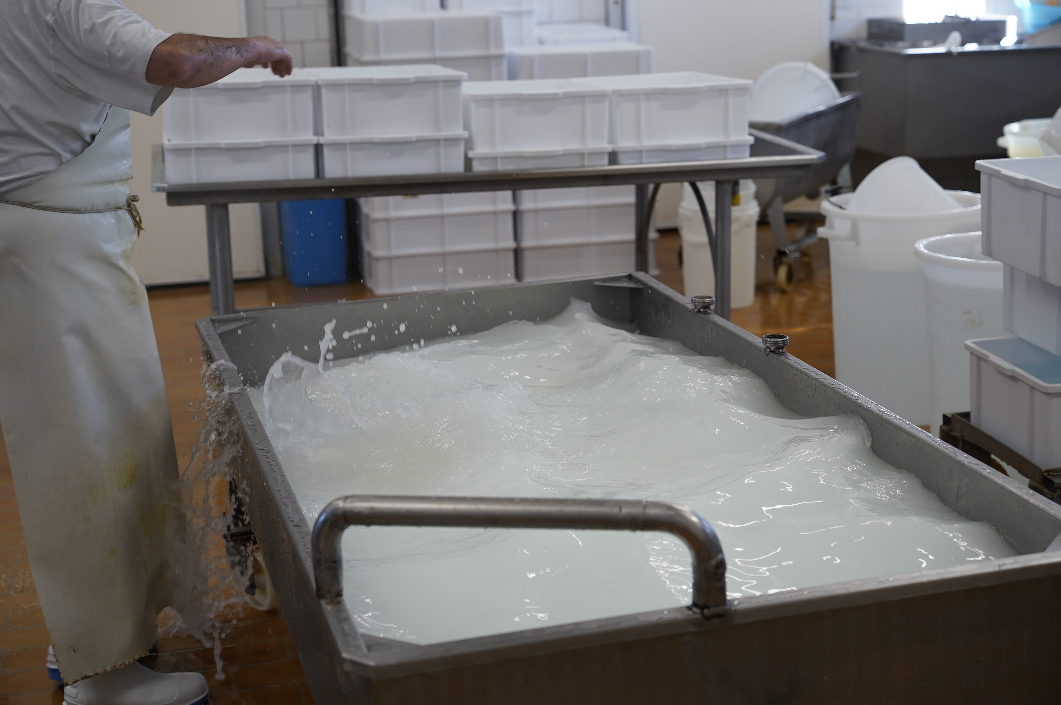
Voda je temperature 10°C, a mozzarella je uronjena tako 15 – 30 minuta kako bi se učvrsnula.

Slide 33
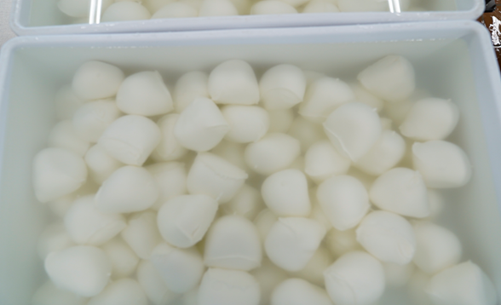
Prije pakiranja, mozarella se stavlja u plastične posude s hladnom vodom.

Slide 34
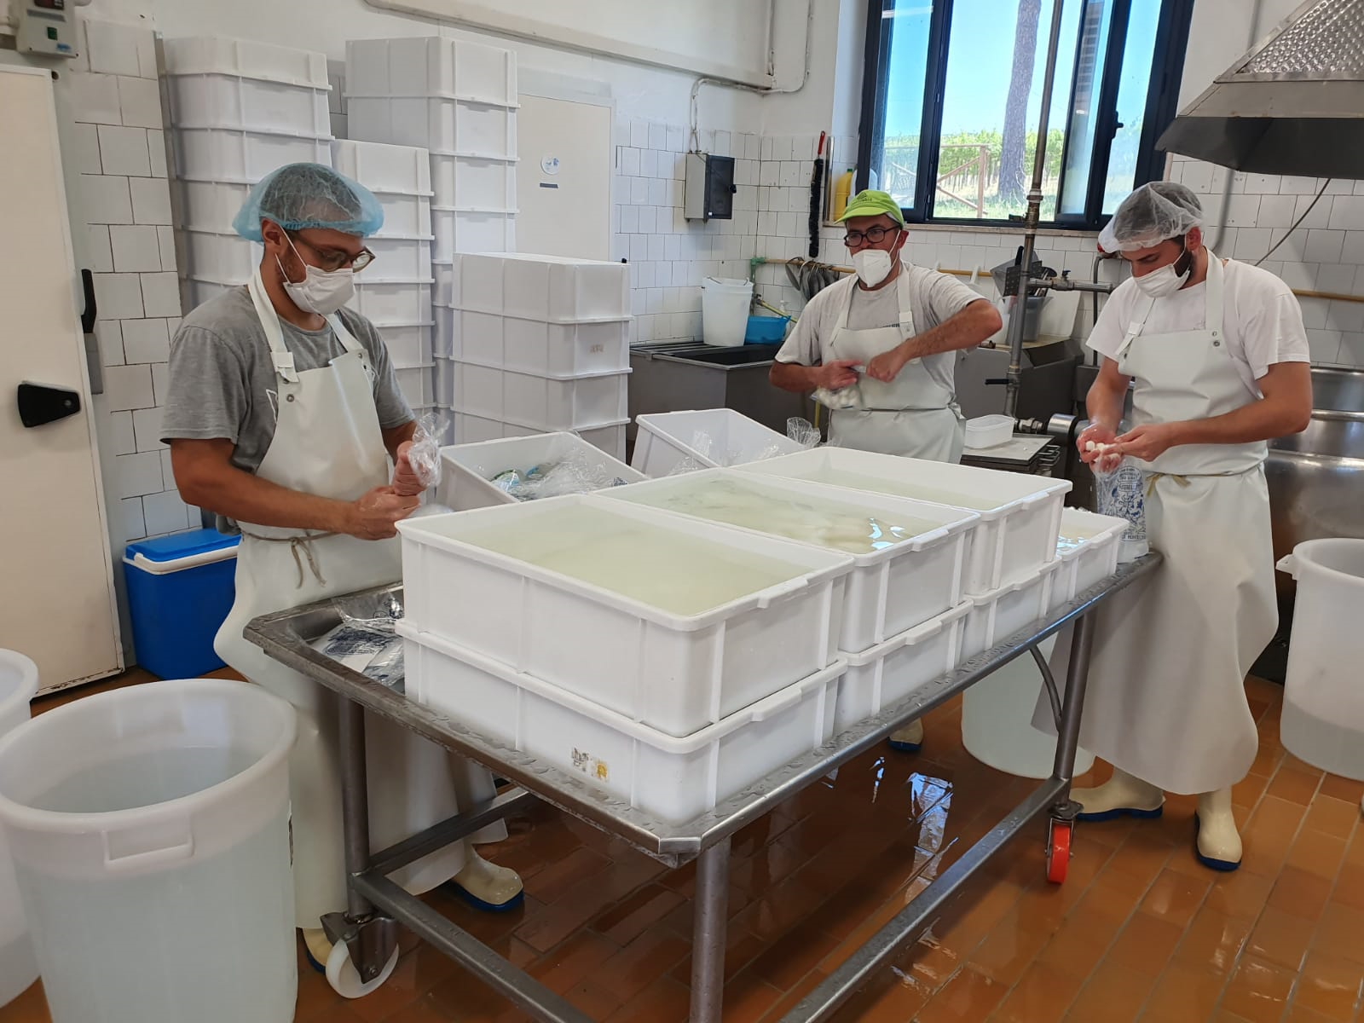
Pakiranje:
Proizvod se pakira, bilo ručno ili mehanički, u plastificirane vrećice.

Slide 35
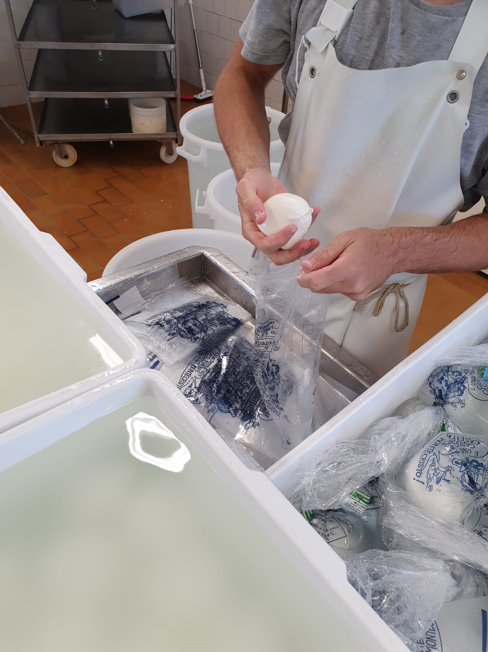
Mozzarella je uronjena u tekućinu koja se sastoji od čiste vode s koncentracijom soli od 3 do 5%.
Ta tekućina djeluje kao konzervirajuće sredstvo.

Slide 36
Proizvod namijenjen domaćem tržištu se u trenutku prodaje pakira u plastične vrećice s vodom.

Slide 37
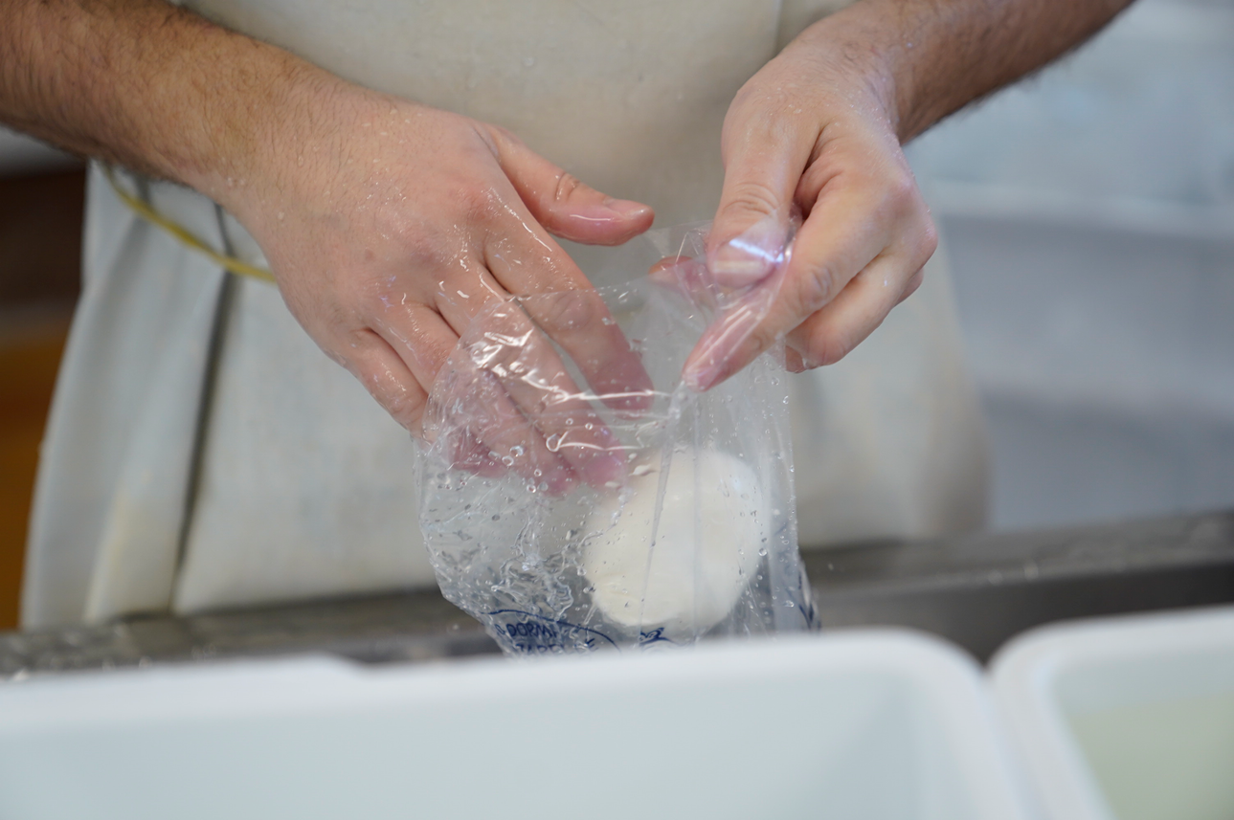
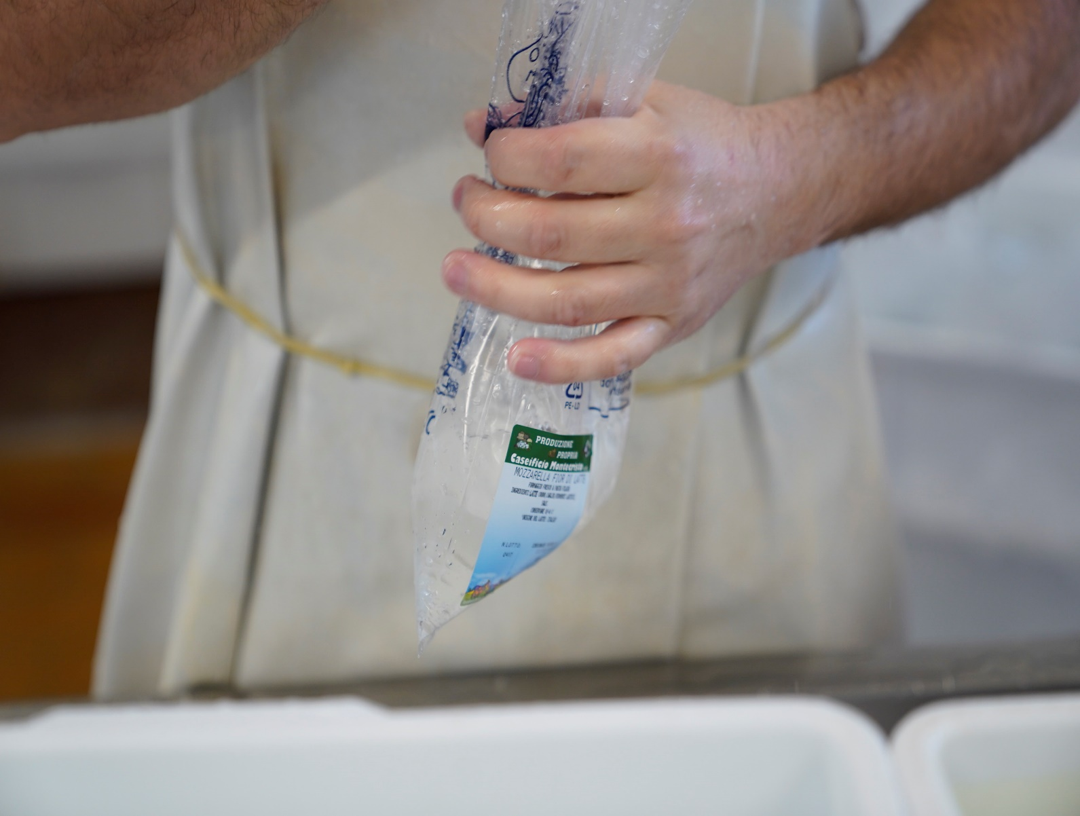
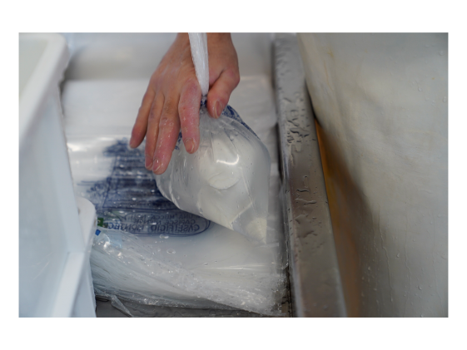
Ubacivanje mozarelle u vrećicu
Punjenje tekućinom
Zatvaranje pakiranja jednostavnim čvorom

Slide 38
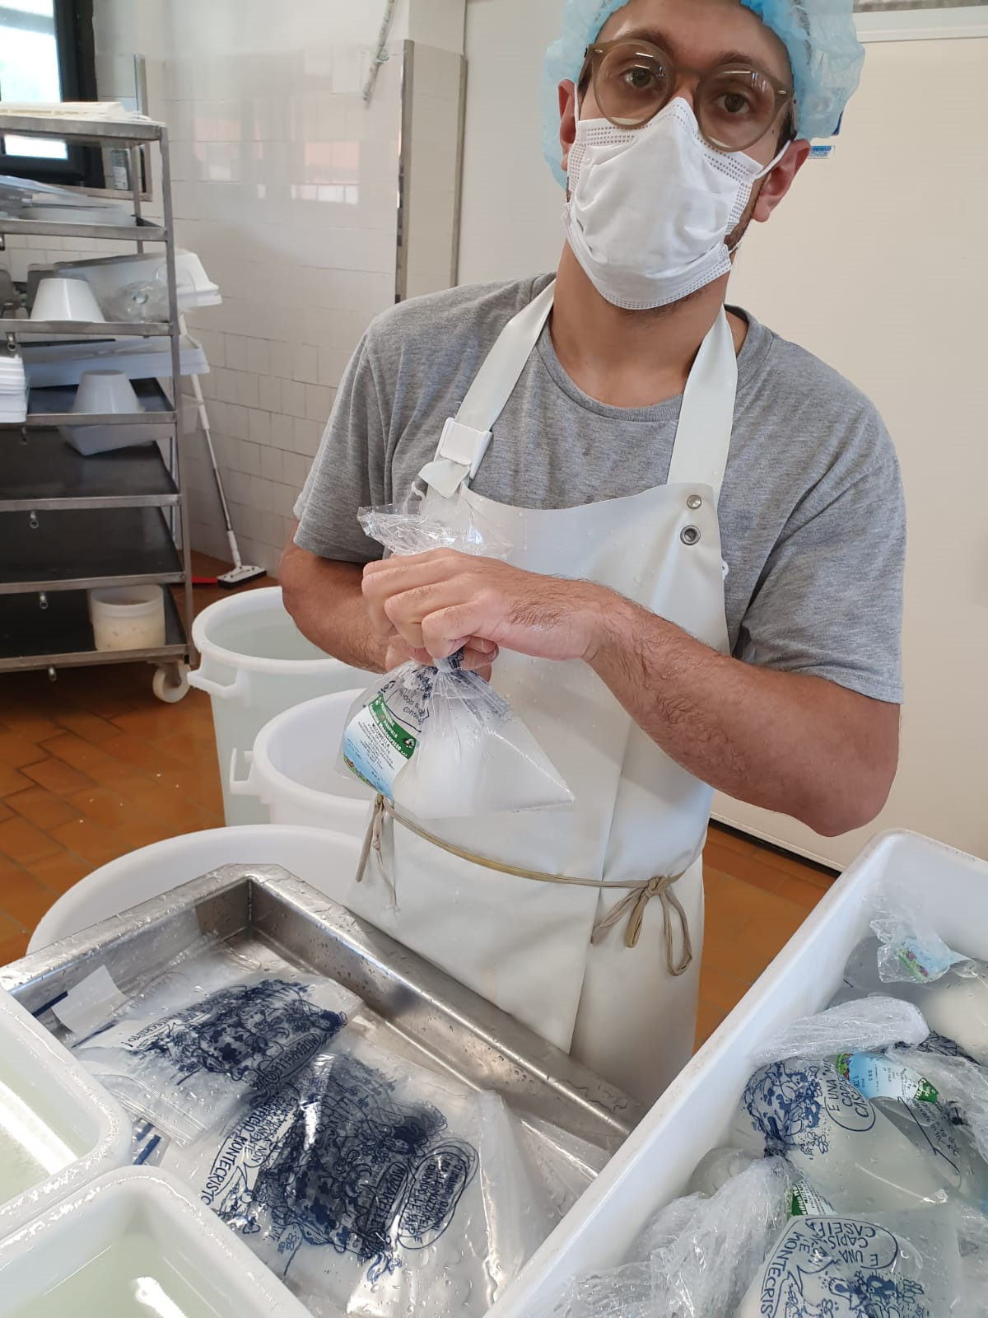
Zapakirana mozzarella se možete donijeti u trgovinu...
Mozzarellu koja se čuva na temperaturama između 5 i 10°C idealno je potrošiti unutar 5 dana
→ zakonski 7 dana na temp. <15 ° C od datuma proizvodnje; nakon toga dolazi do gubitka vanjskog sjaja, tekućina postaje neprozirna, a boja sira se mijenja od bijele do slamnato žute.
Ukoliko se mozzarella čuva bez tekućine, ona postaje mekana te se ljušti povećanjem kiselosti.

Slide 39
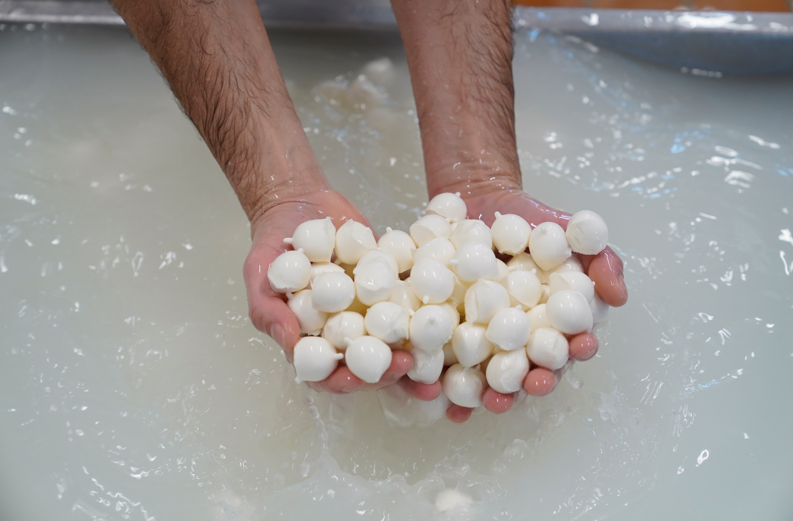
„Trešnje” veličine 10 g

Slide 40
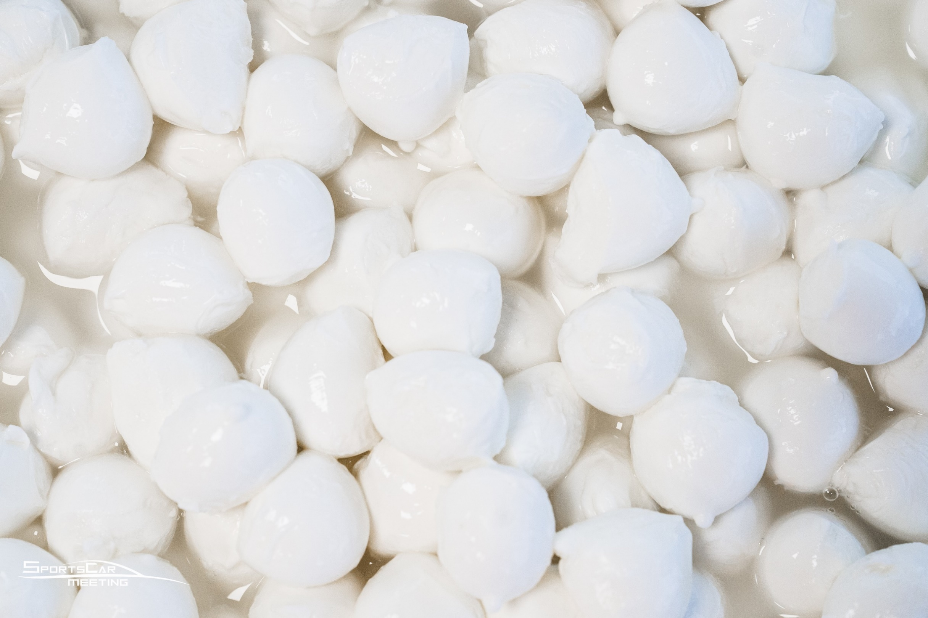
„Bocconcino” za veličine 50-100 g

Slide 41
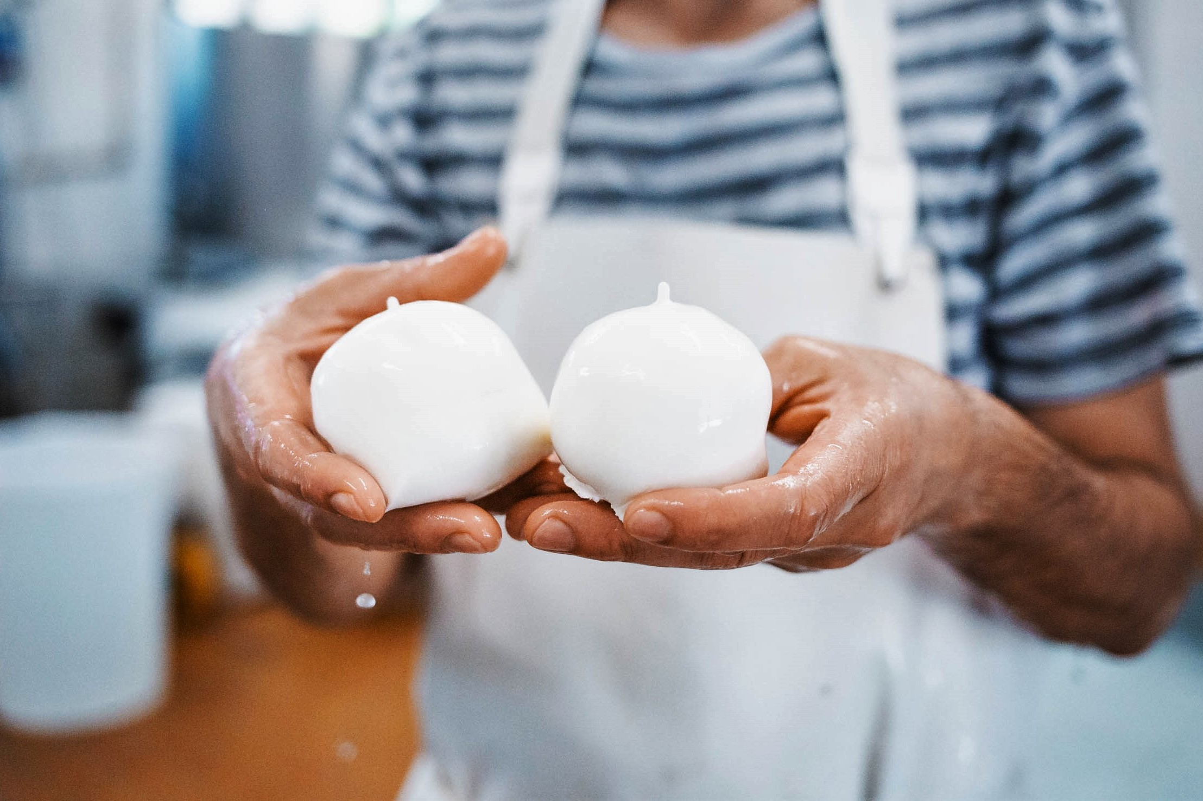
„Mozzarella” ako teže između 250 i 500 g

Slide 42
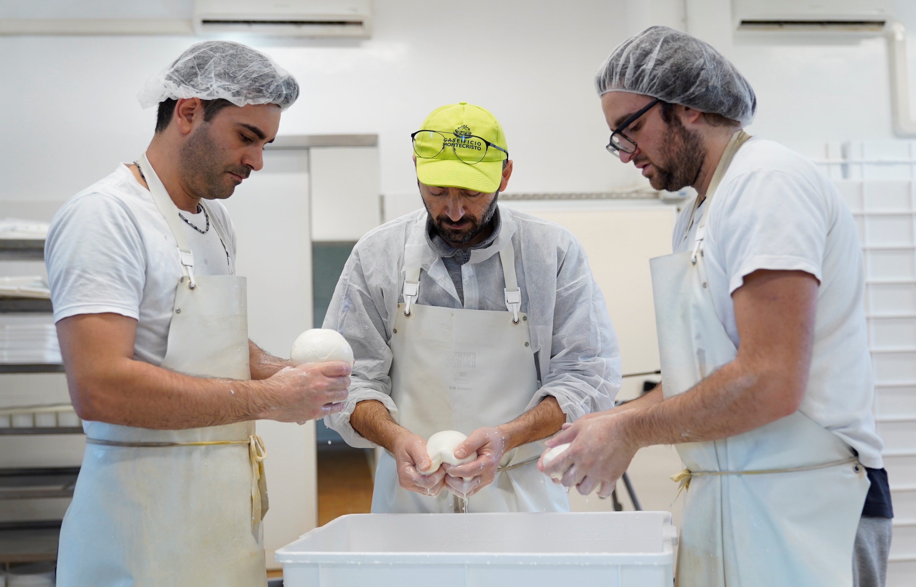
Ručno oblikovanje sira scamorze ili ostalih pasta filata sireva.

Slide 43
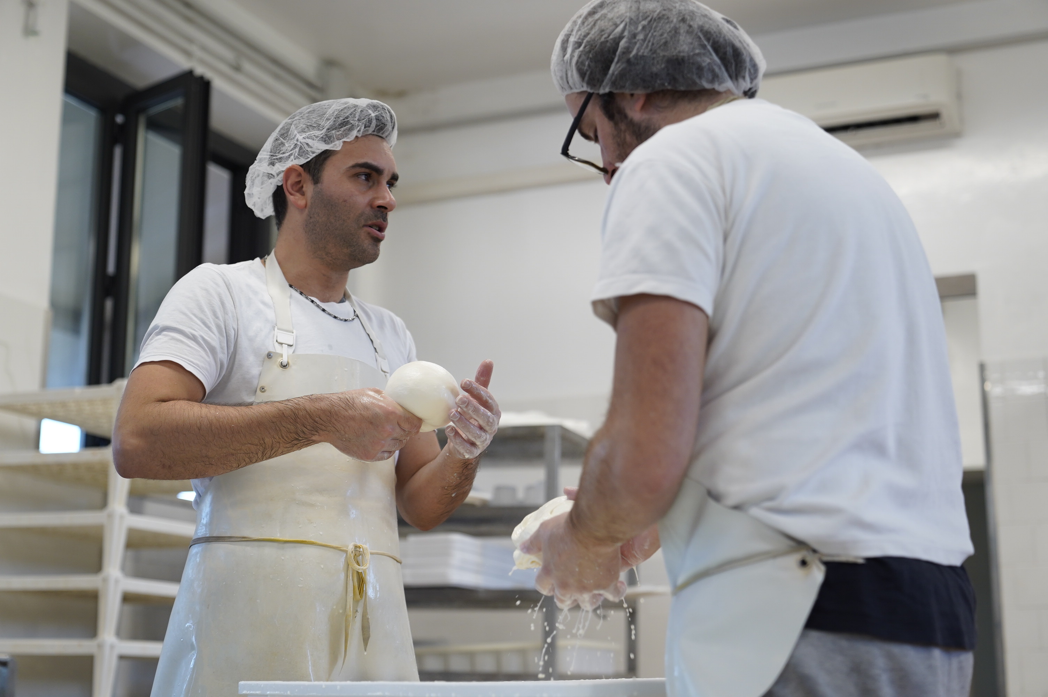
Ručno ili strojno razvučeni gruš se reže nožem u željenim količinama i oblikuje ručno.

Slide 44
Tijesto se tako „razvlači” u svim smjerovima i mijesi u rukama dajući željeni oblik.

Slide 45
Tradicionalno, tako razvučeni dijelovi se jednom rukom stežu kako bi se formiralo „usko grlo” gdje se sir scamorza veže koncem i vješa tijekom zrenja.

Slide 46
Nakon što postigne željeni oblik, vrlo nježno se stavljaju u hladnu vodu radi učvršćivanja.

Slide 47
Na taj način pokušavamo ohladiti sir uz zadržavanje željenog oblika.

Slide 48
Nakon hlađenja, atipični djelovi se preoblikuju palcem kako bi se sirno tijesto pravilno zaokružilo.

Slide 49
Scamorza sir se dalje hladi te mu se krajevi vežu koncem.

Slide 50
Vezani dvoje po svoje, sirevi su obješeni 1-2 dana gdje se suše na temperaturi ispod 10°C s visokom relativnom vlažnošću zraka.

Slide 51
Ostali oblici:
„Pletenica” koja se dobiva istezanjem i vezanjem gruša na sebe nekoliko puta.

Slide 52
Ostali proizvodi:
„Burrata” koja se dobiva razvlačenjem i usitnjavanjem vlakna sirnog tijesta.

Slide 53
Hvala Vam!
💛

Slide 54
Thank You!
💛

